Slide 1

República Dominicana
México
Cuba

Slide 2


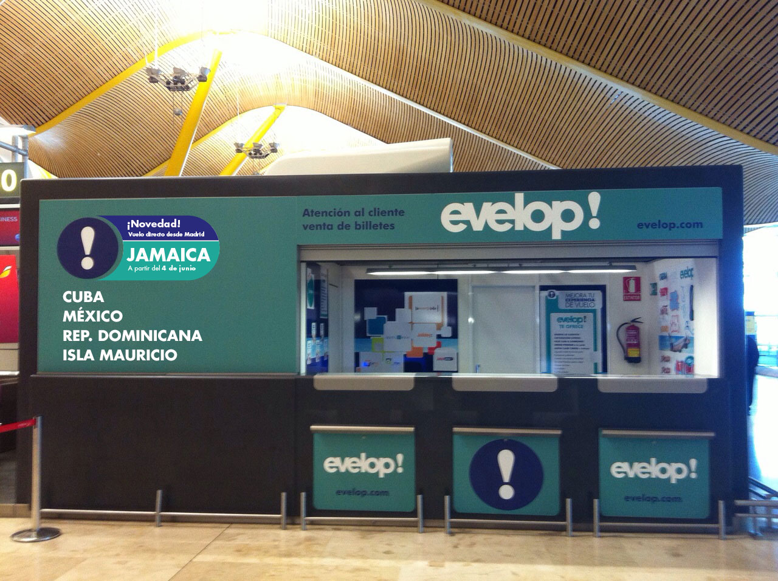
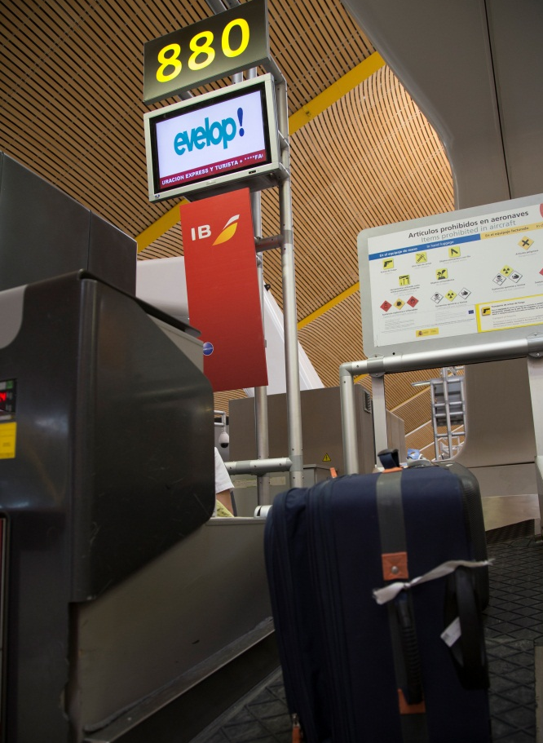
Compania aeriana din Madrid
Biroul Evelop in aeroportul Madrid, Check-in-ul se face la ghiseele intre 800 si 900
Dispunem de un birou de informatii in aeroportul Madrid Terminalul T4.
Pentru zborurile de Caraibe chek-in-ul se deschide cu 4 ore inainte de plecarea avionului

Slide 3
República Dominicana

Slide 4
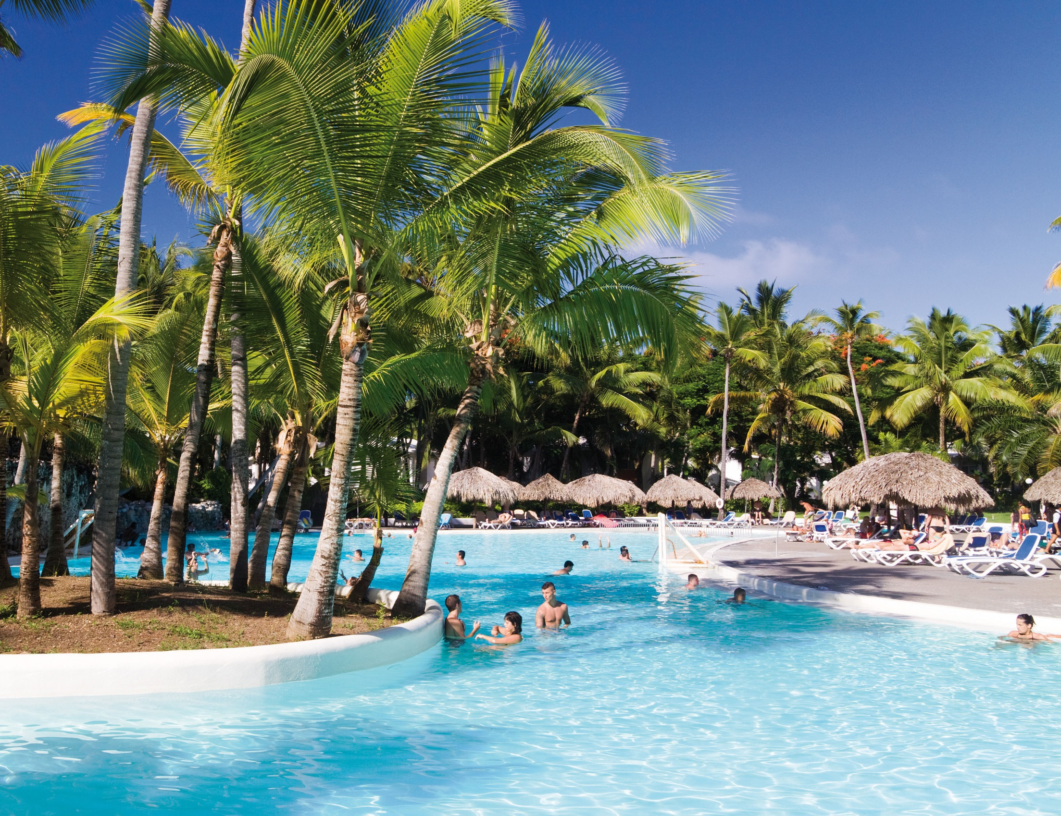
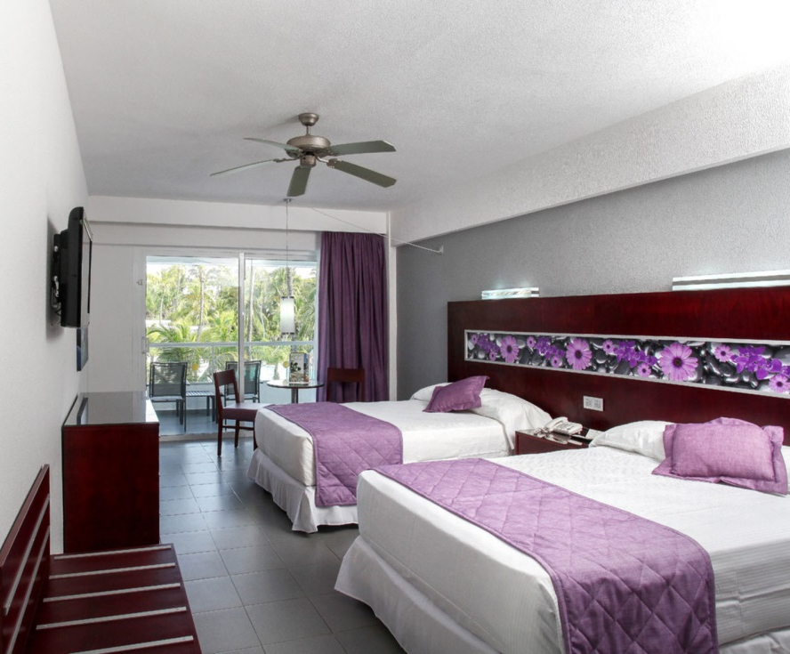
Riu Naiboa
Bun,raport calitate/pret;
Plaja la 300 m;
Persoane tinere;
Aproape de discoteca Pacha
Turism local;

Slide 5
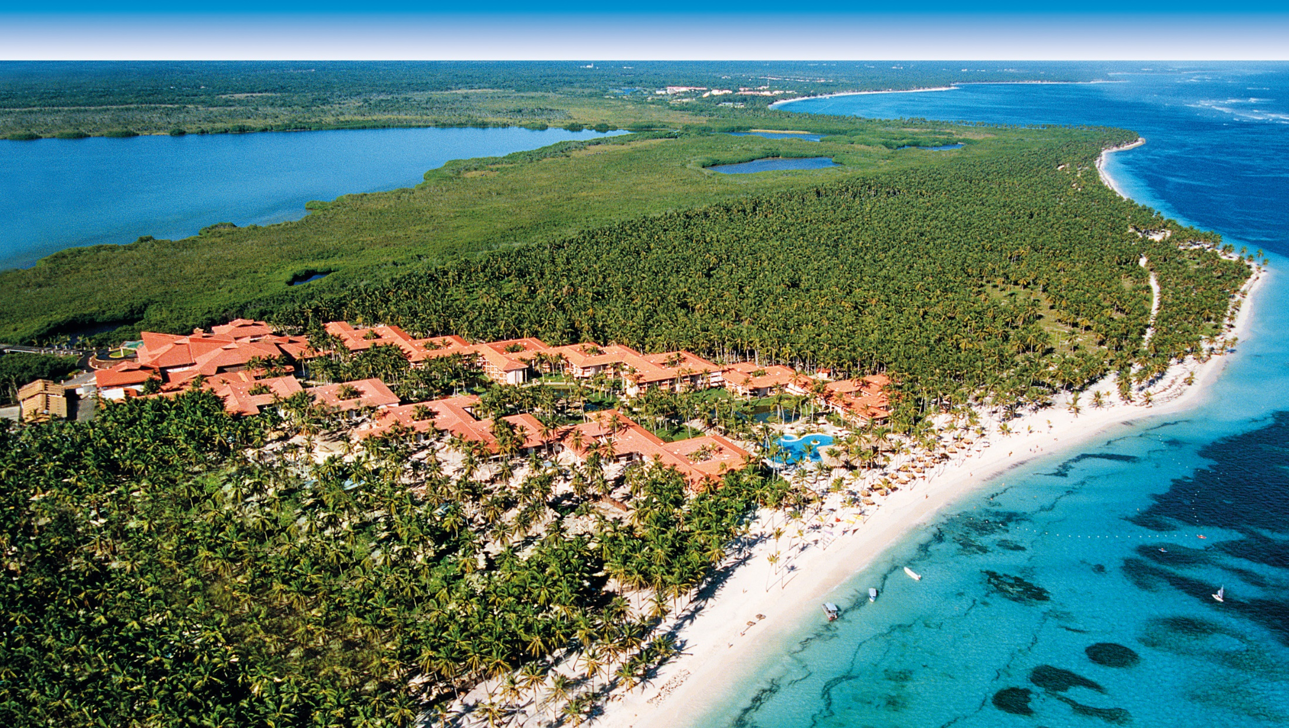
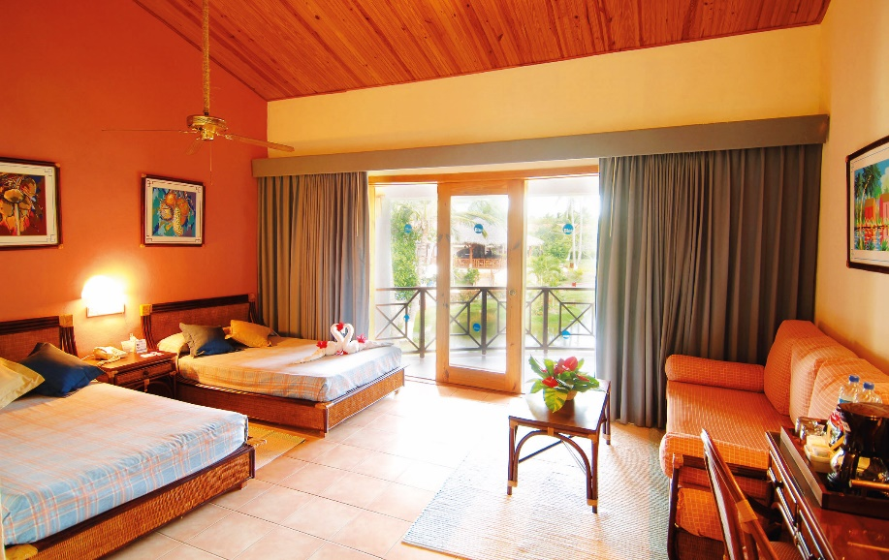
Natura Park
Renovat doar jumatate – dbl select camere renovate
Plaja la 40 m;
Persoane tinere;
Discoteca in incinta;
Suites, toate cu vedere la mare
Statie autobuz Verón 20 k;

Slide 6
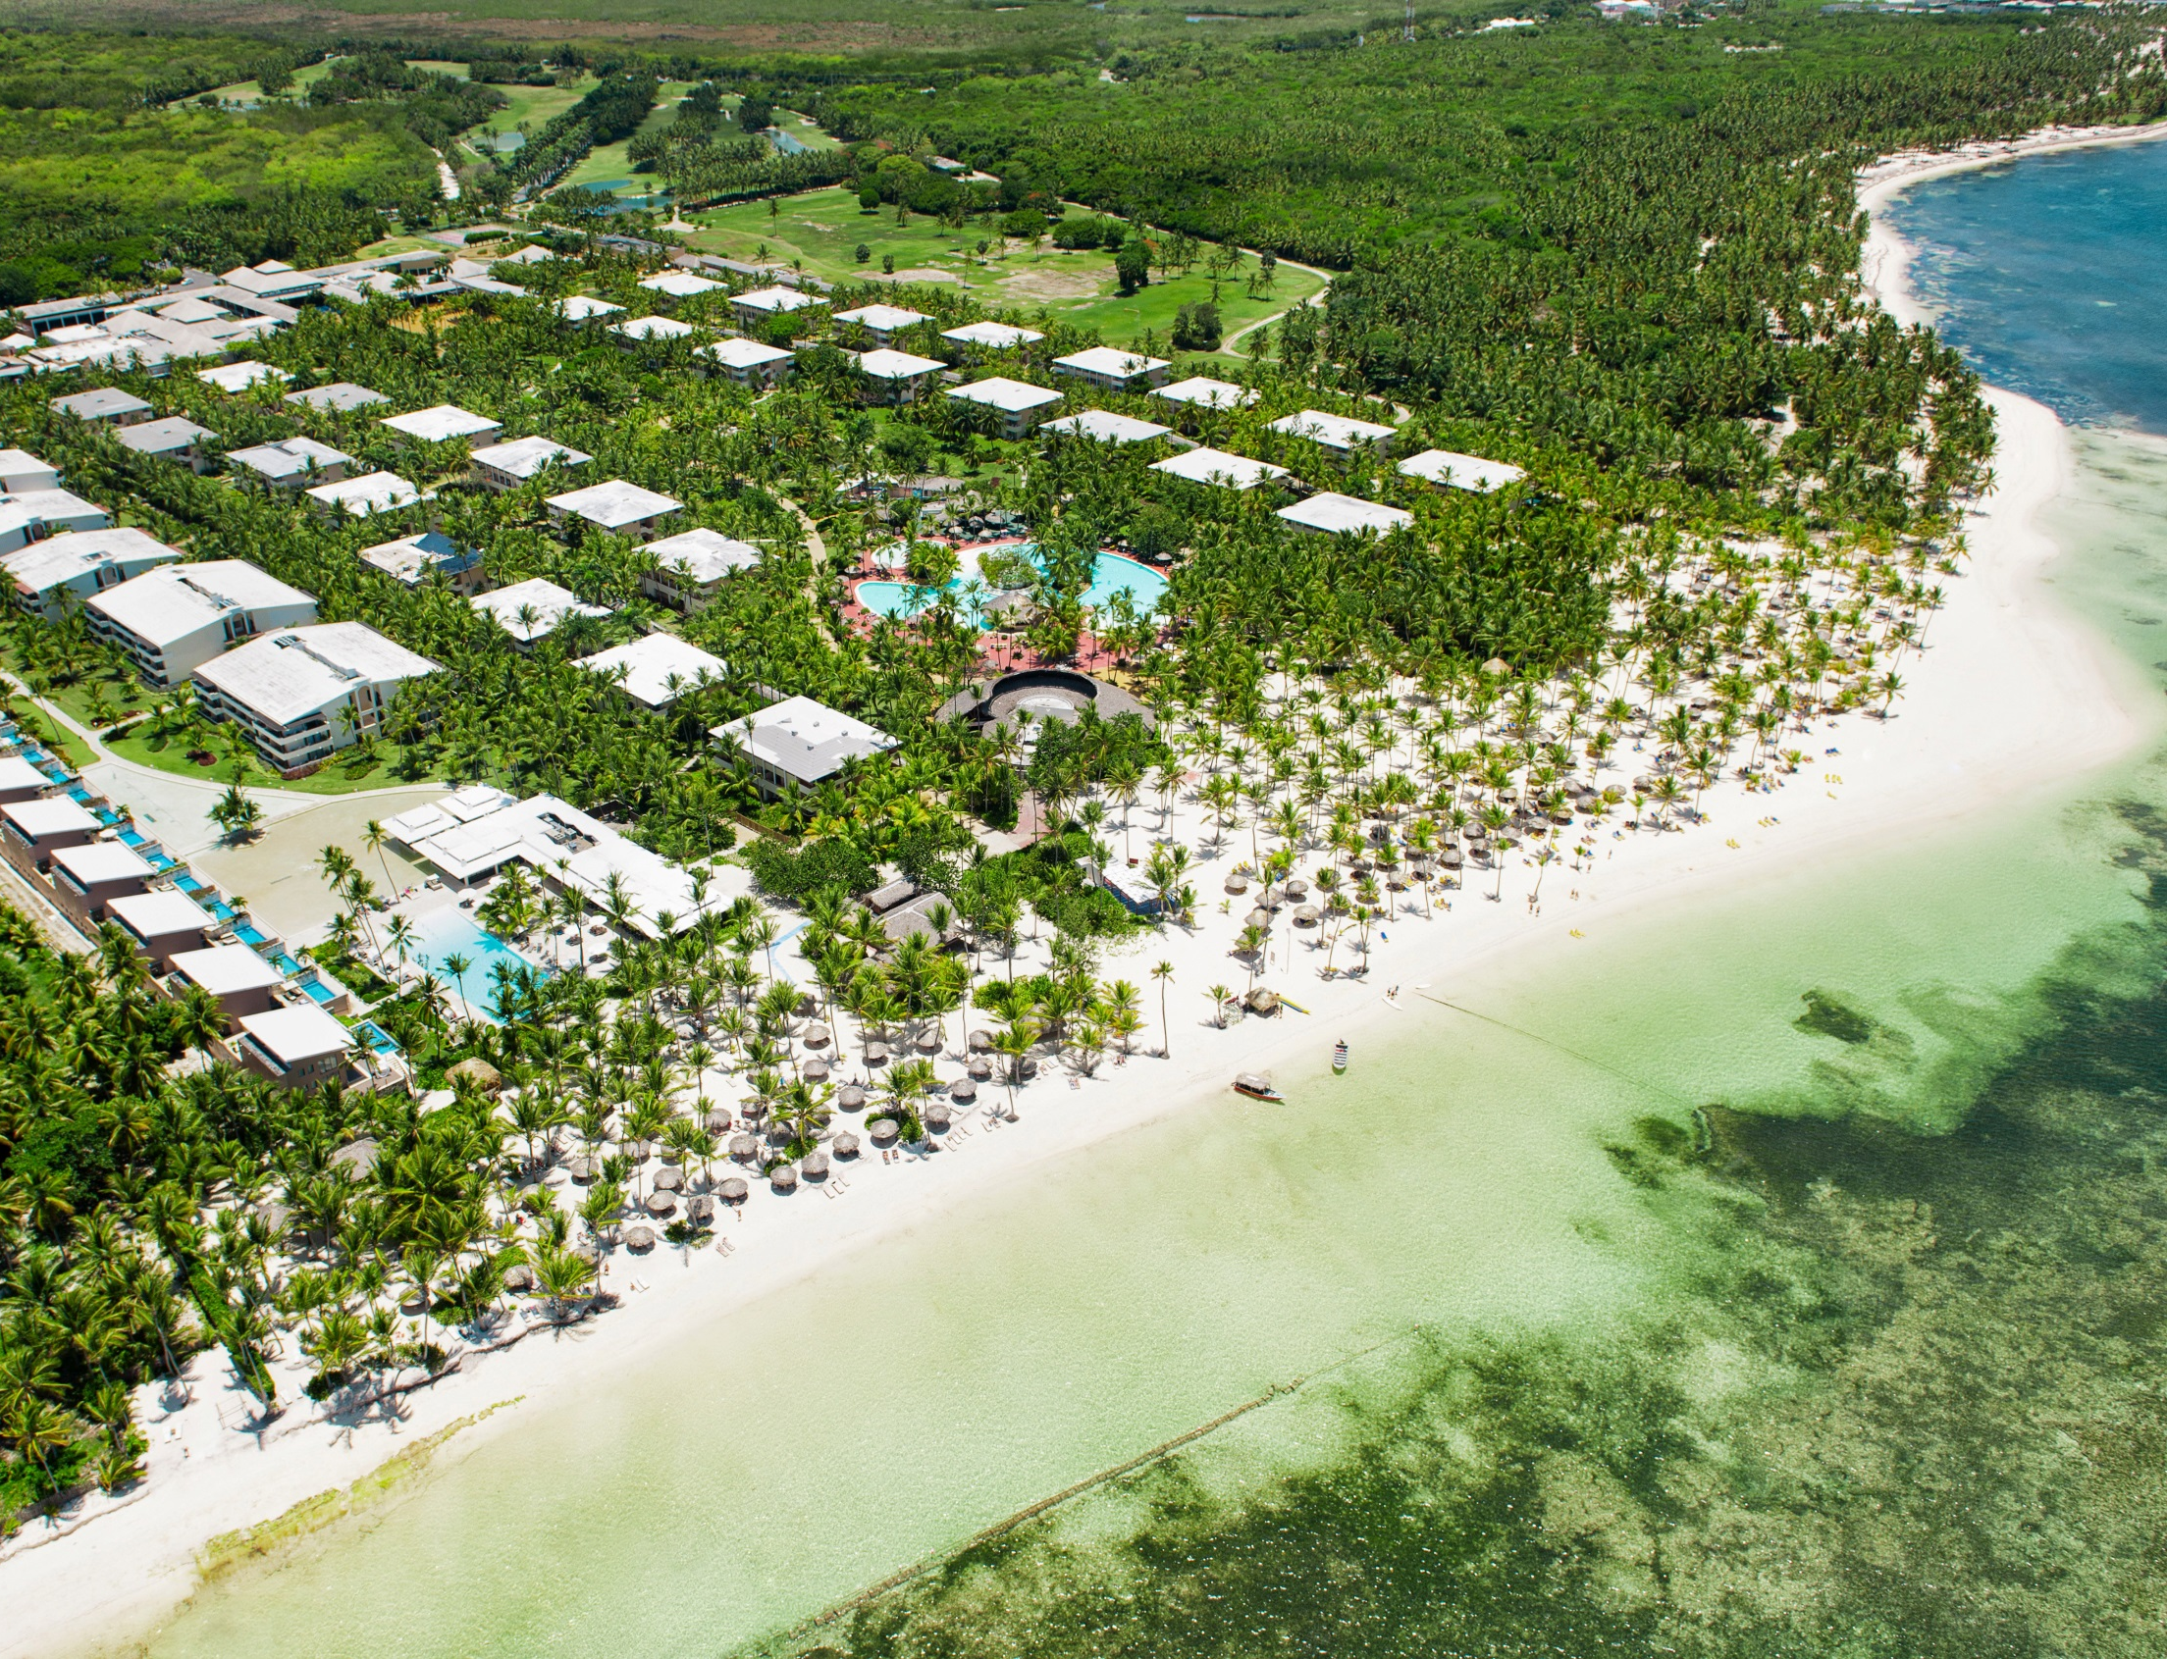
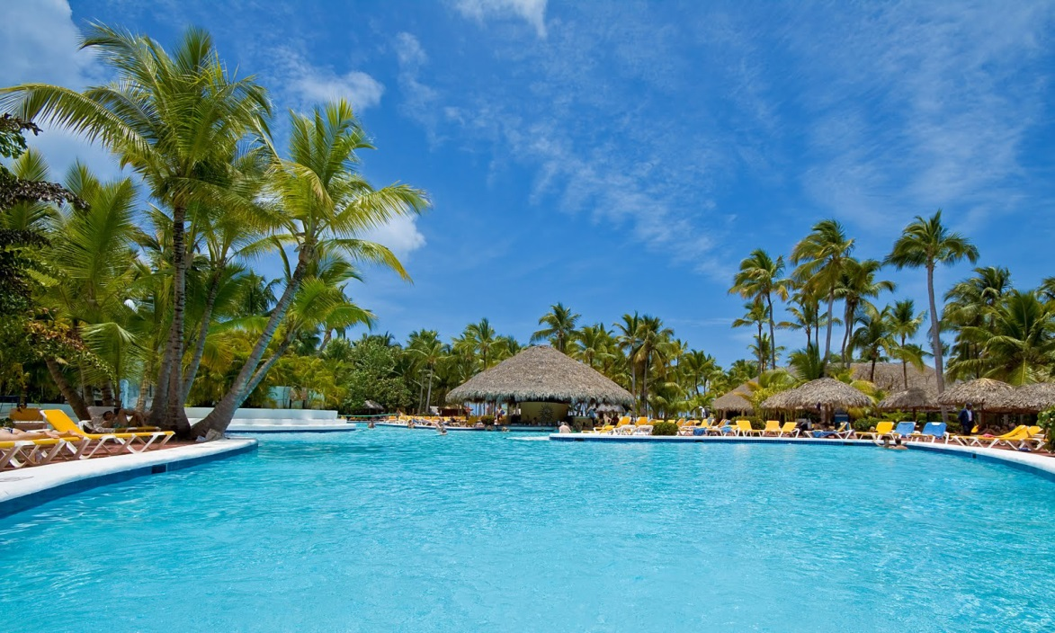
Catalonia Bávaro
Plaja privata;
Recomanda pentru familii care au copii si tineret;
Discoteca si casino, 6 baruri
Bar in piscina;

Slide 7
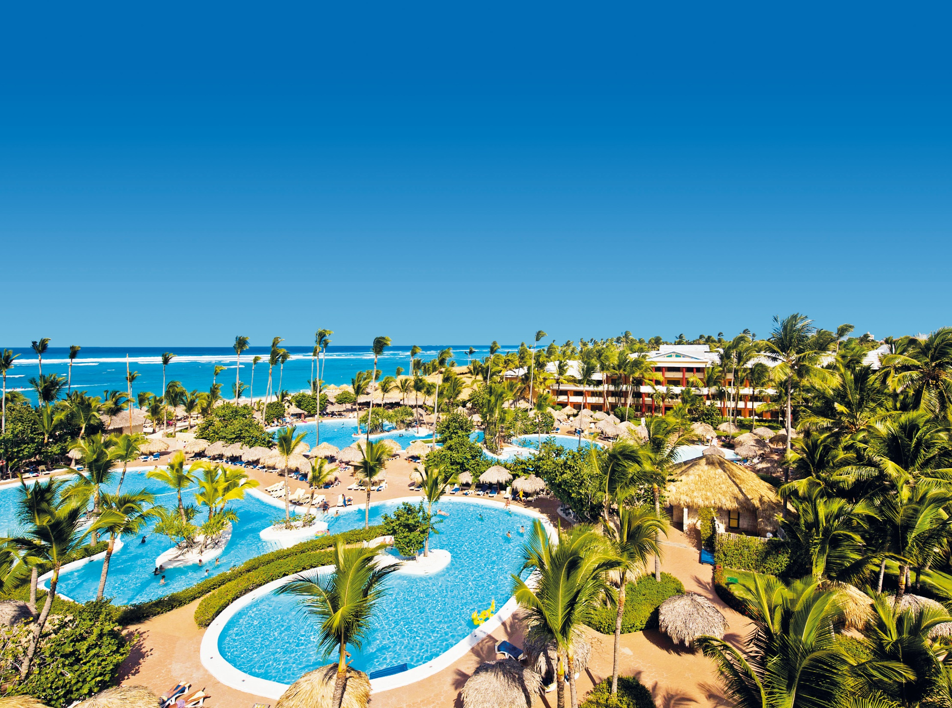
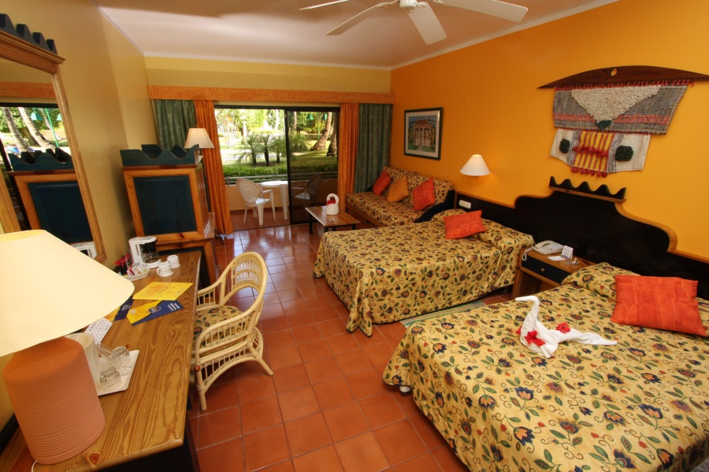
Iberostar Dominicana
Camere renovate;
Plaja aproape ;
Mini club, fitness si spa común, topogane. Recomandat pentru familii si tineret;

Slide 8
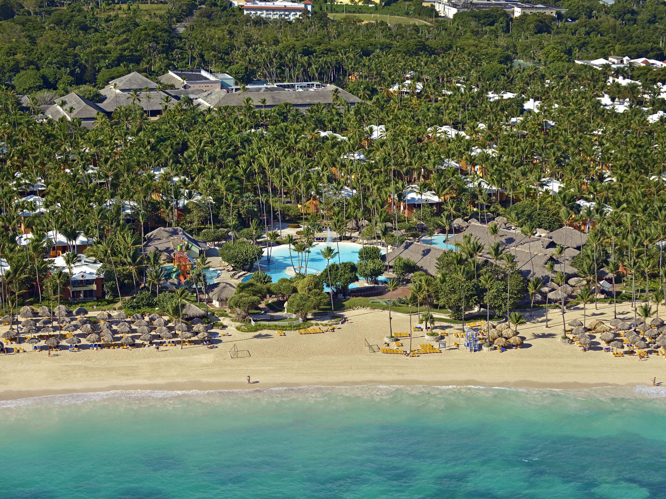
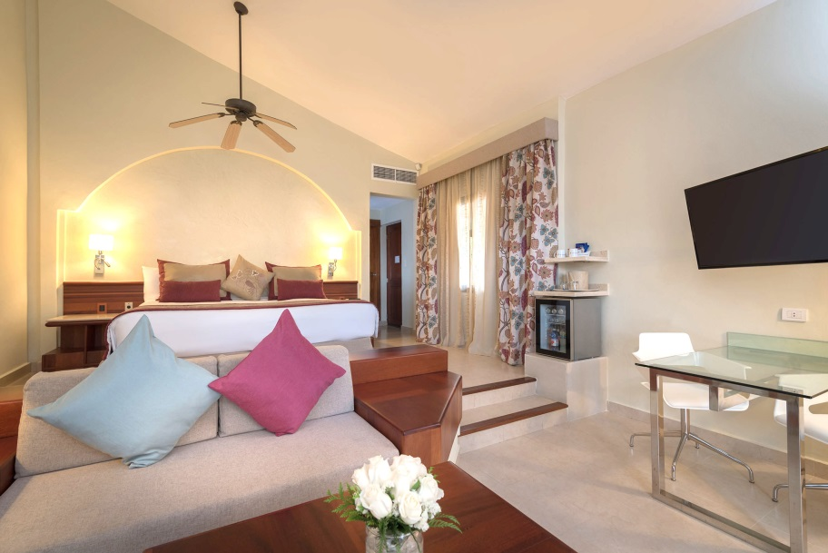
Iberostar Bávaro Suites
Parc acvatic;
Plaja foarte buna si aproape
Tineret si familiilor care au copii;
Restaurante tematice
Room service

Slide 9
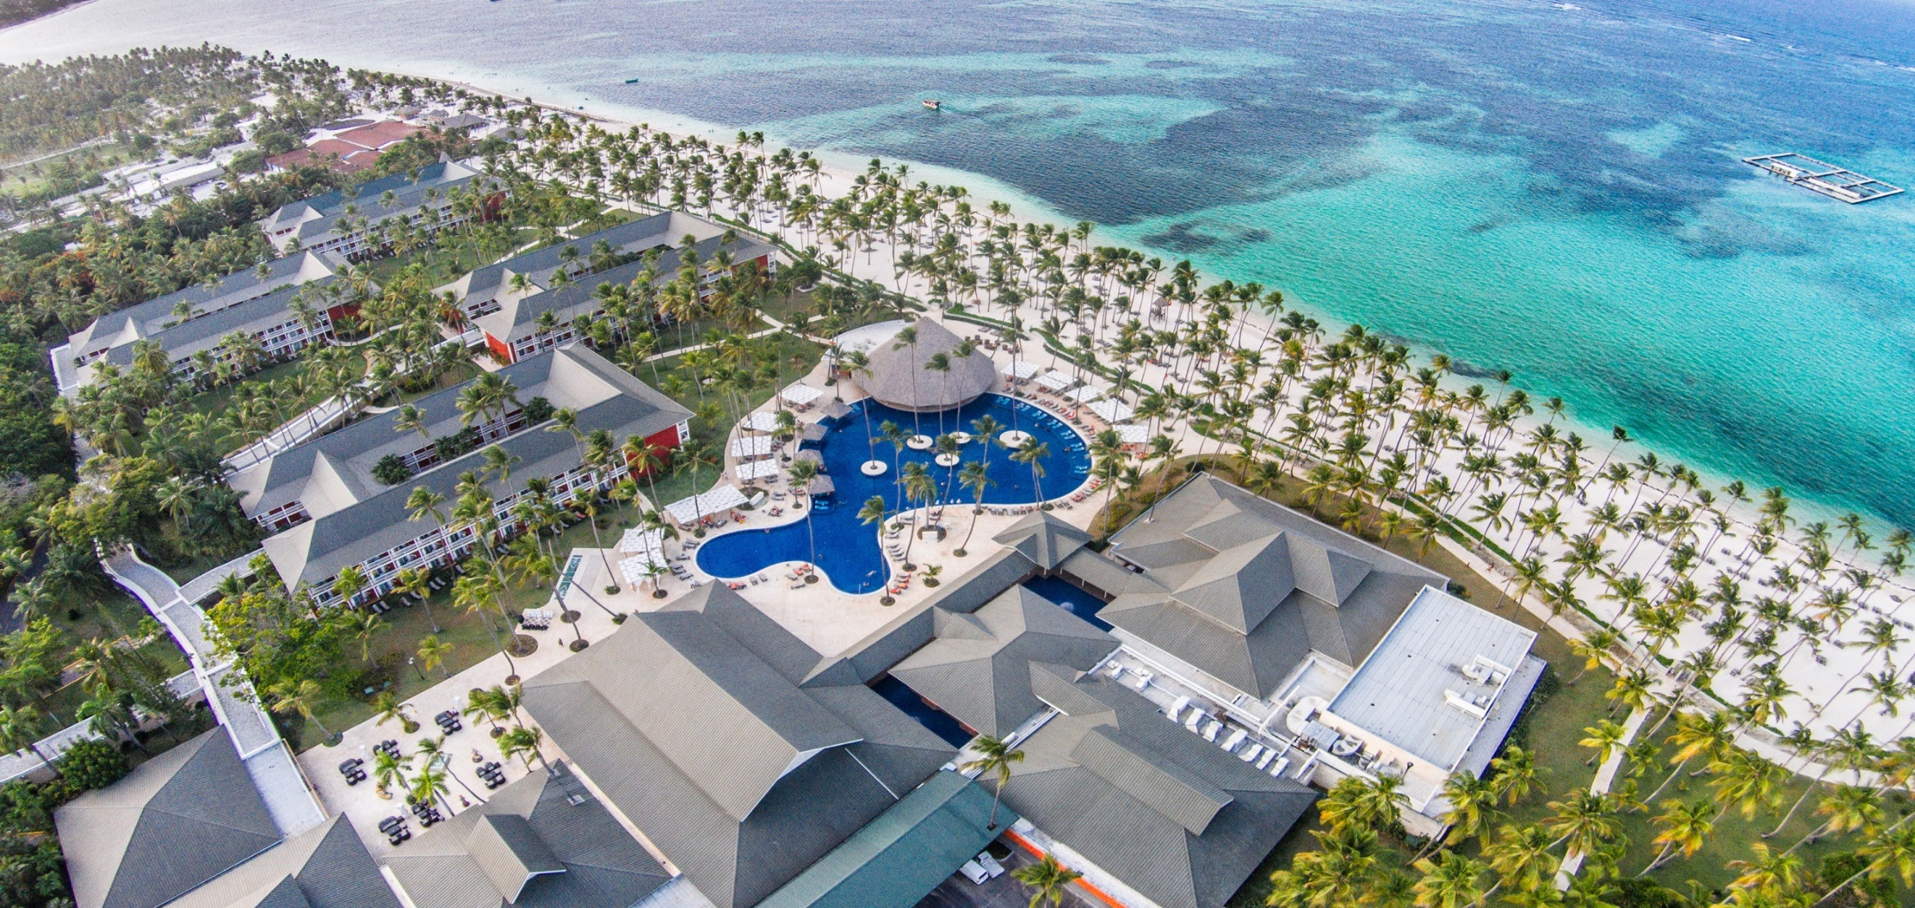
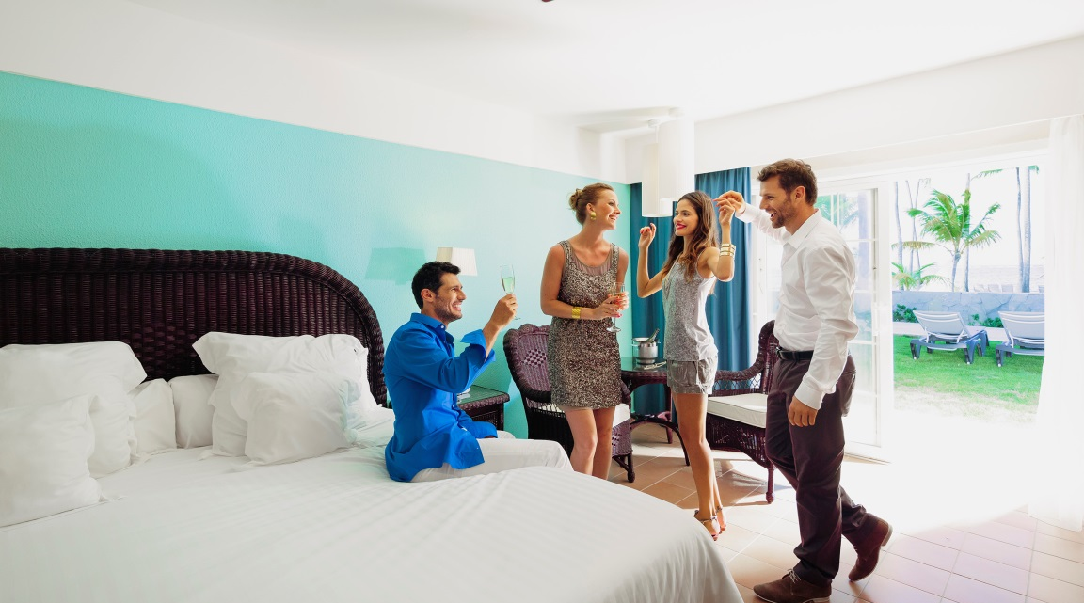
Barceló
Bávaro
Beach
Marea in fata
Exclusivist doar pentru adulti
Cea mai buna discoteca adulti
Teatru, piscina,casino,
Spatiu aterizare elicopter;

Slide 10
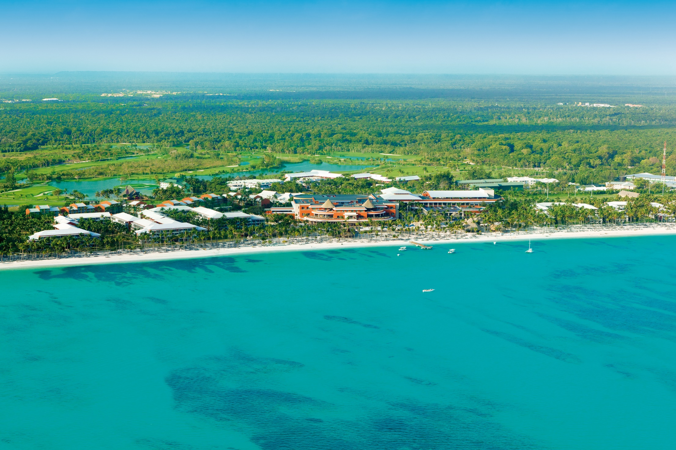
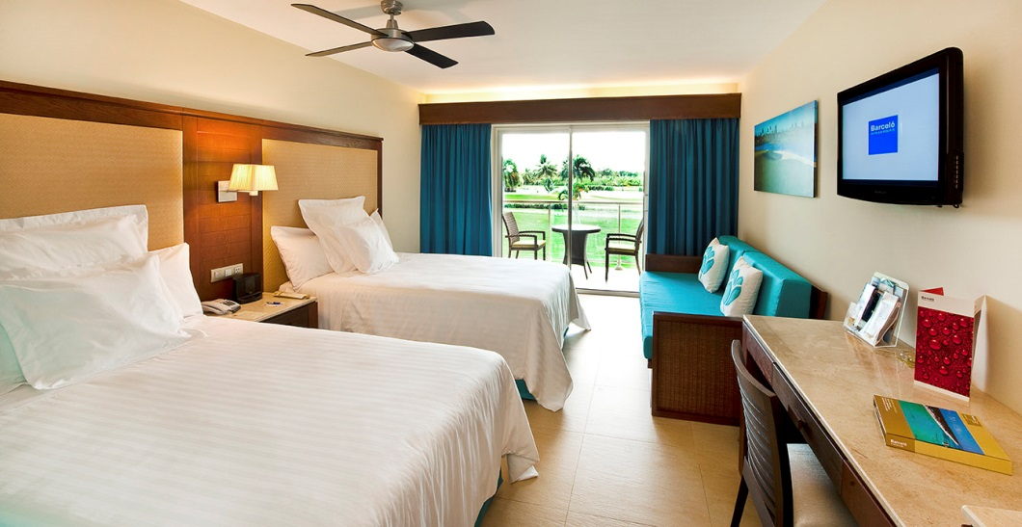
Barceló Bávaro Palace
Hotel conditii foarte bune ; Cele mai bune plaje in Punta Cana
Familiar, perechi si persoane tinere
Animator pe plaja cat si in hotel
Parc acvatic piscina cu valuri
Bar in piscina; Recomandat!

Slide 11
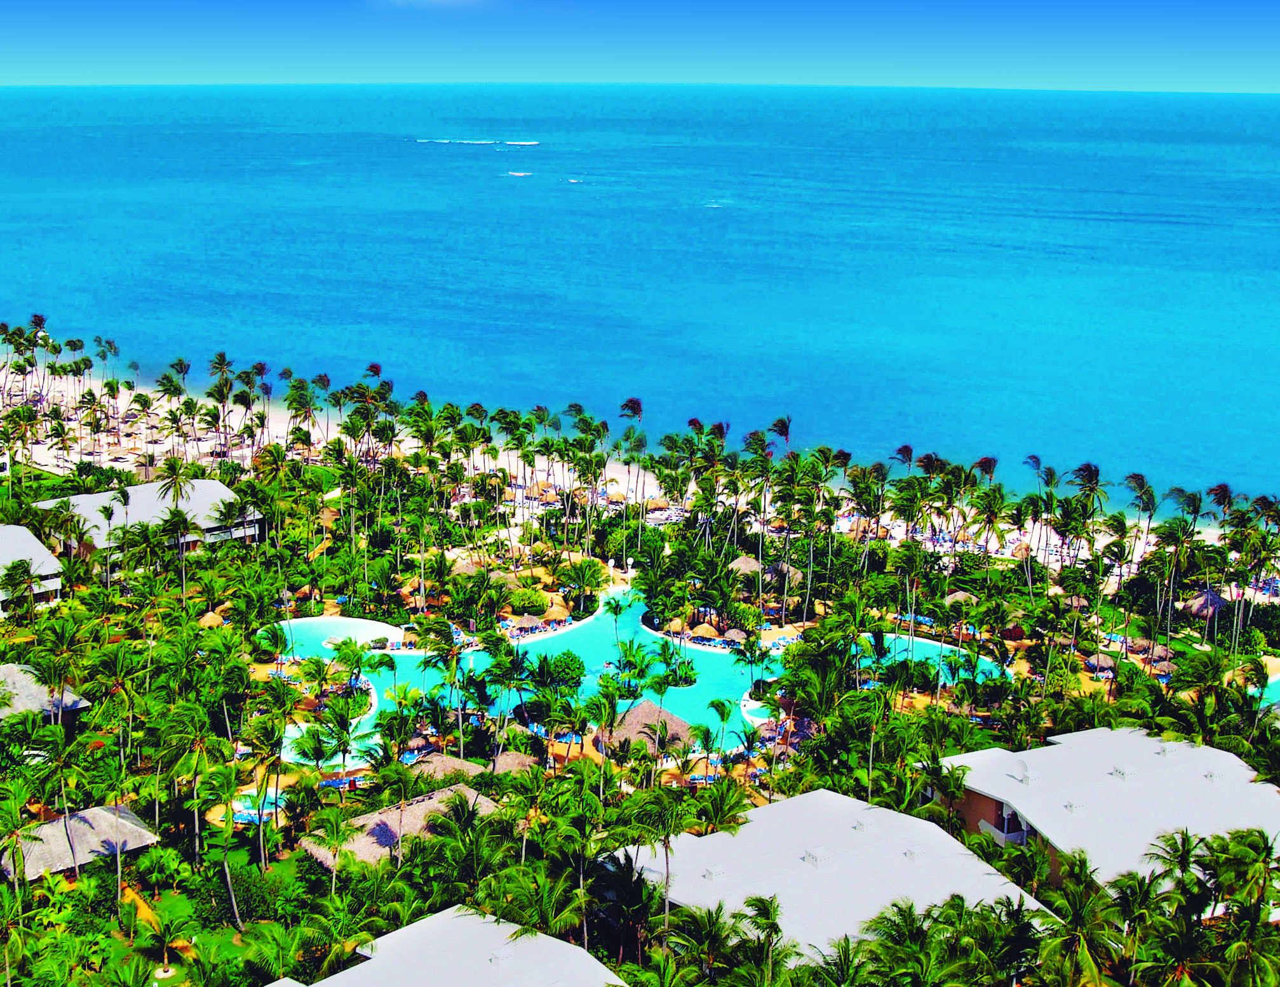
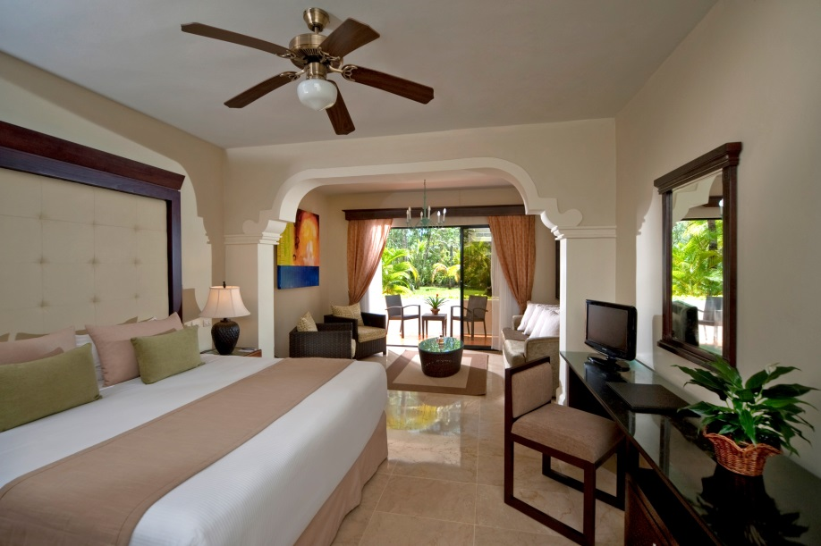
Meliá Caribe Tropical
Cladiri rasfirate ,Recomandat pentru cupluri si familia;
Gradina amenajata cu baldachine ;

Slide 12
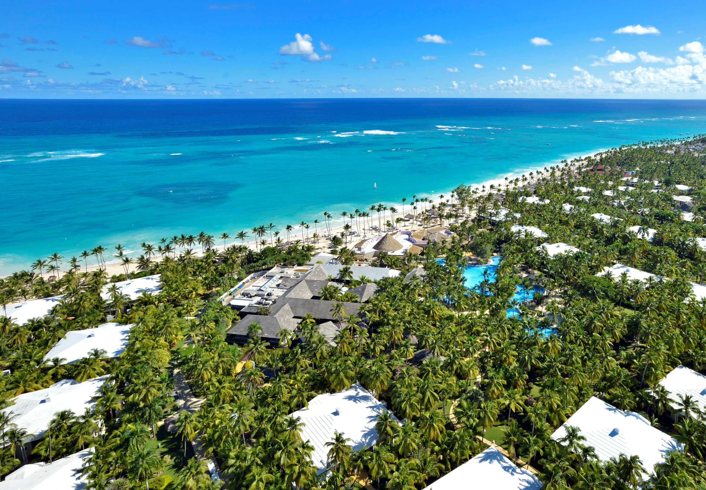
Paradisus Punta Cana
Hotel elegant;
Plaja excelente’;
Familiar si perechi;
Trei etaje fara ascensor;
Bar in piscina, club pentru copii;

Slide 13
México

Slide 14
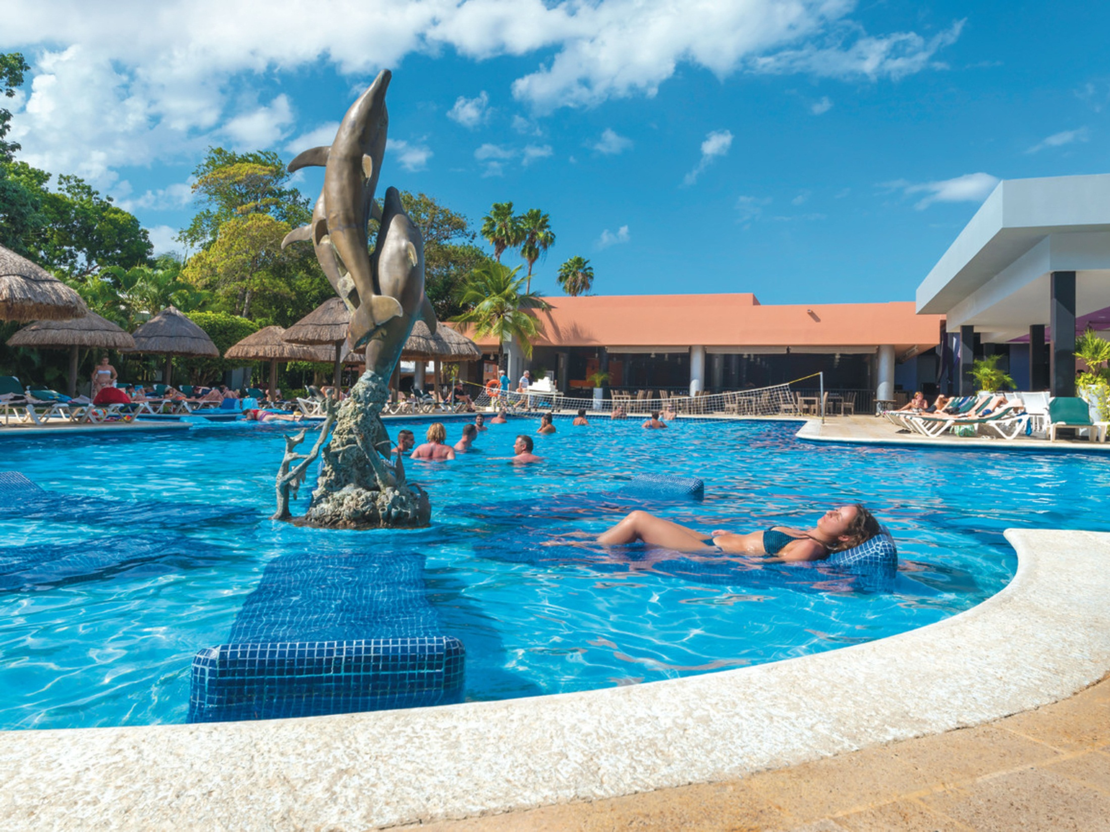
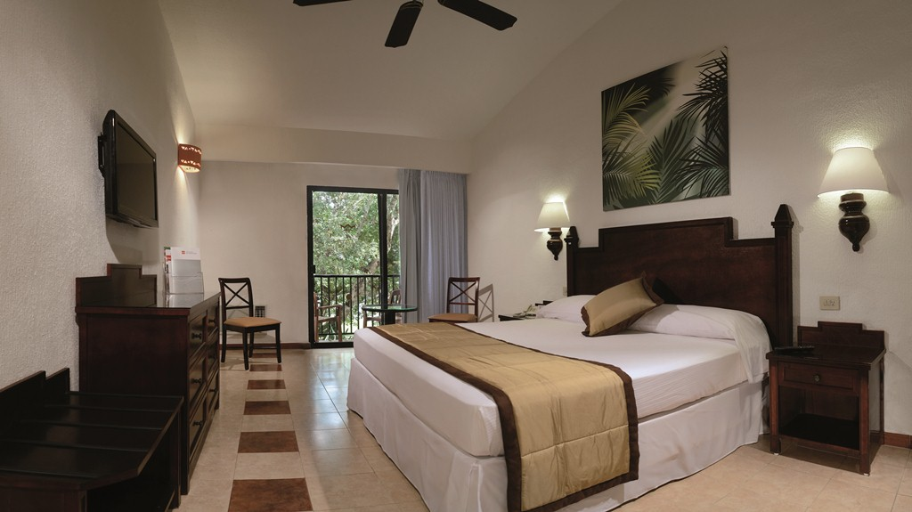
Riu
Lupita
Situat in plaja del Carmen
Plaja departe cu transport gratuit
Persoane tinere
Camere renovate
Vedere la gradina

Slide 15
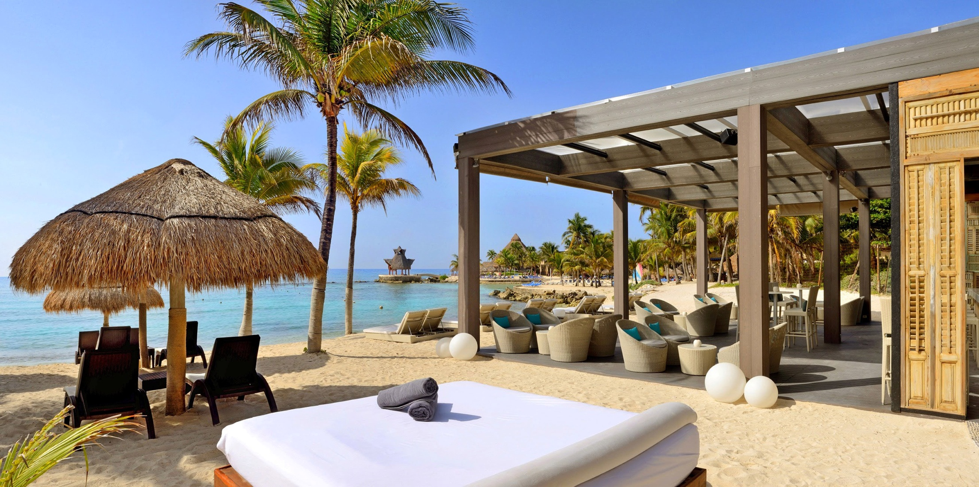
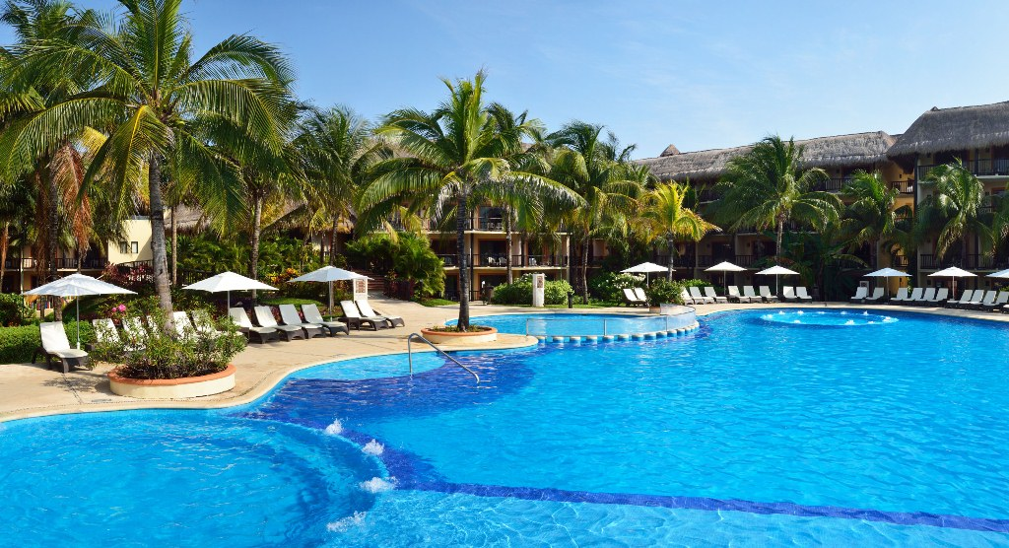
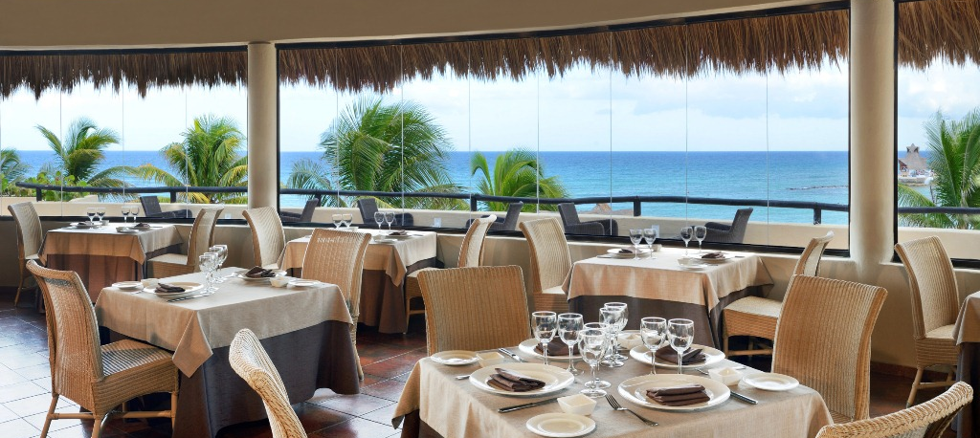
Catalonia Yucatán
Situat in Puerto Aventuras
Plaja langa hotel
Toate tipurile de clienti
Bun serviciu

Slide 16
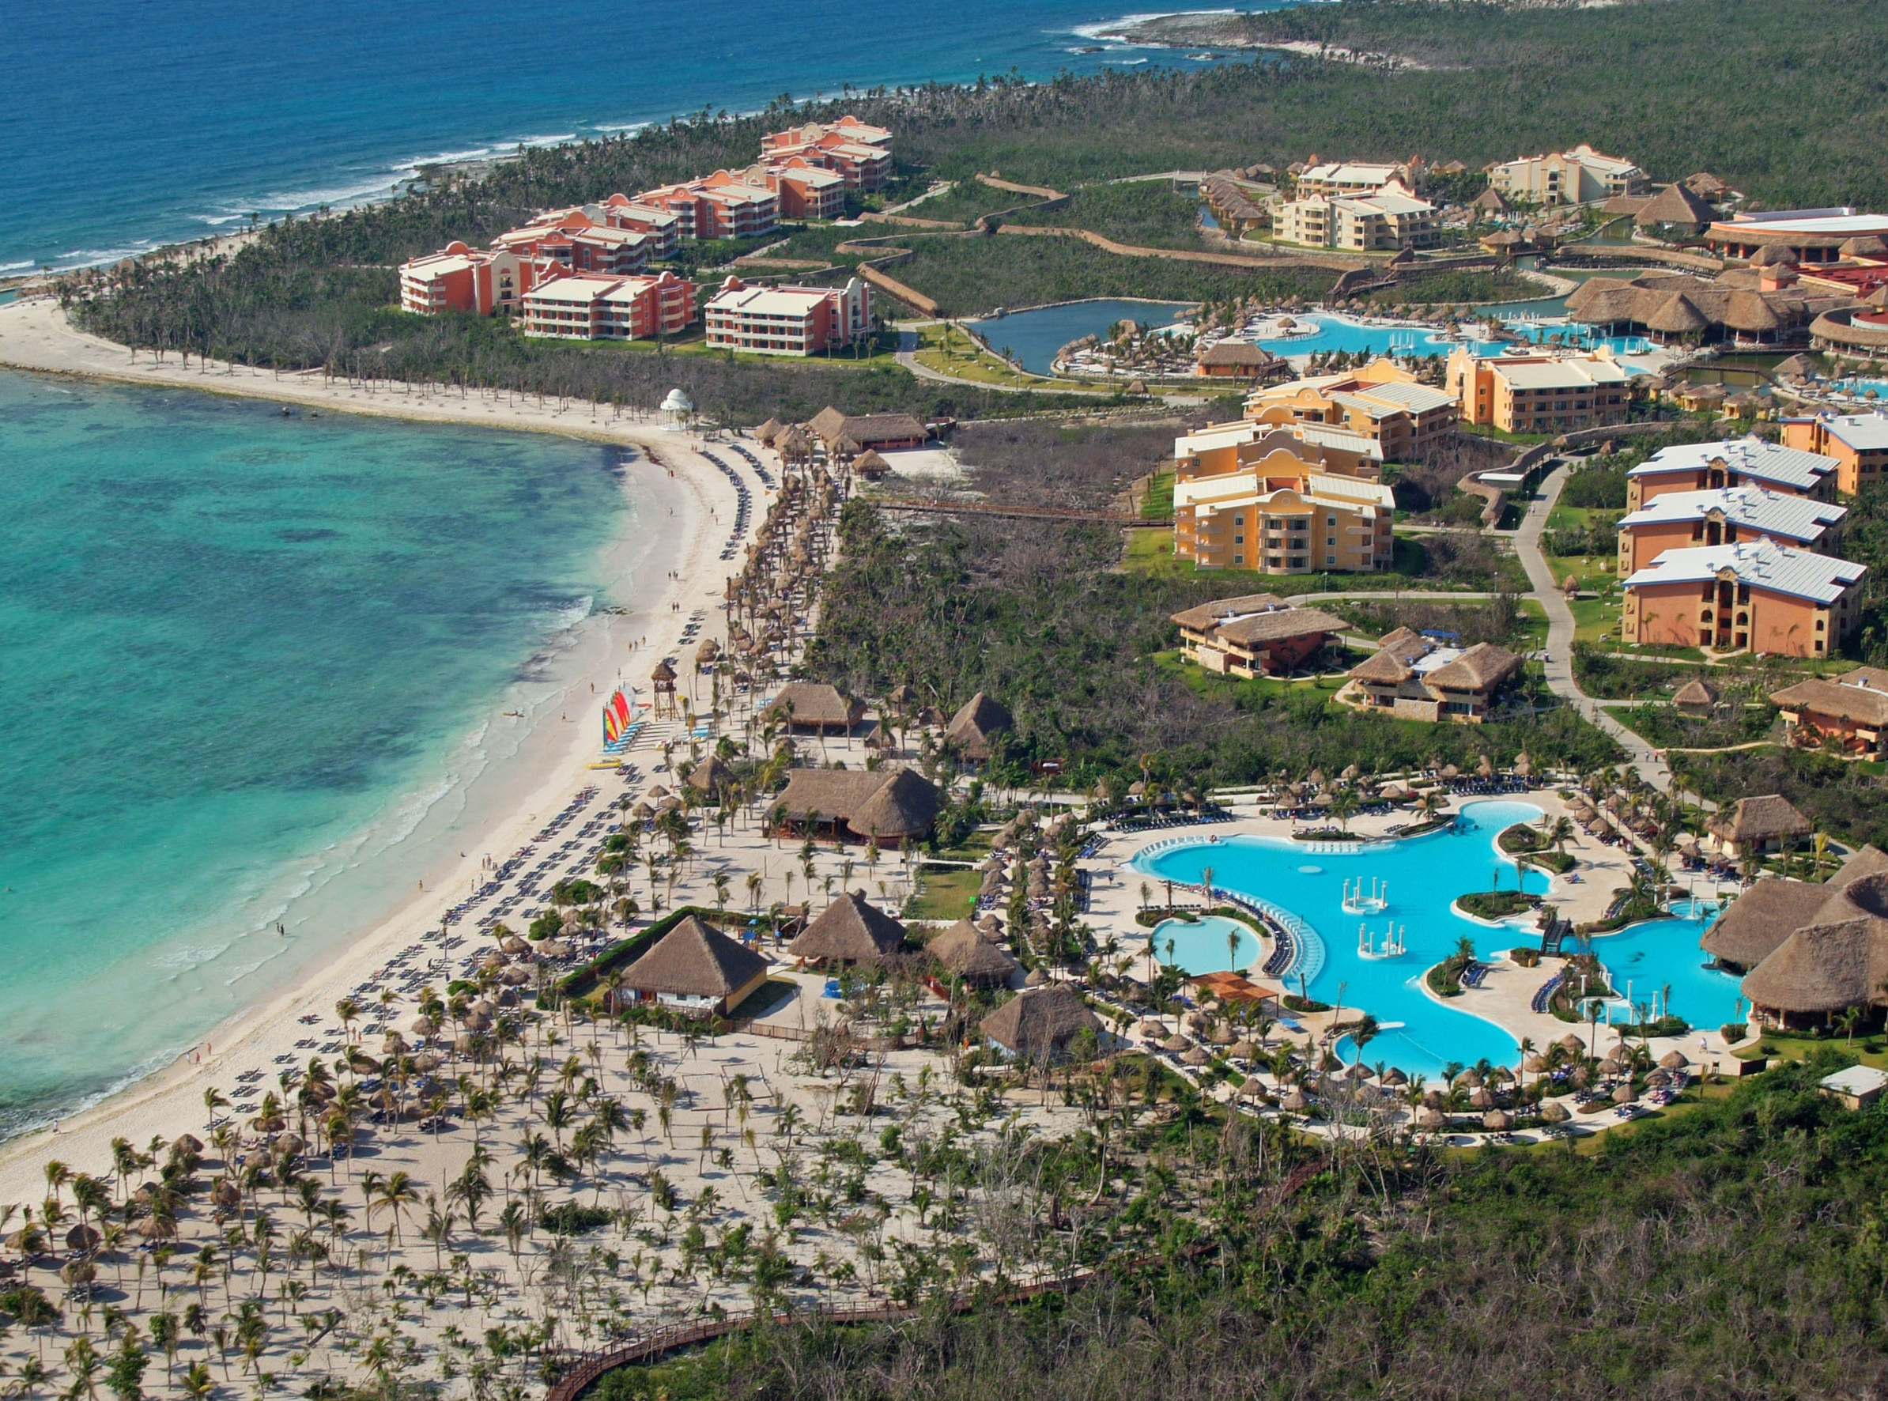
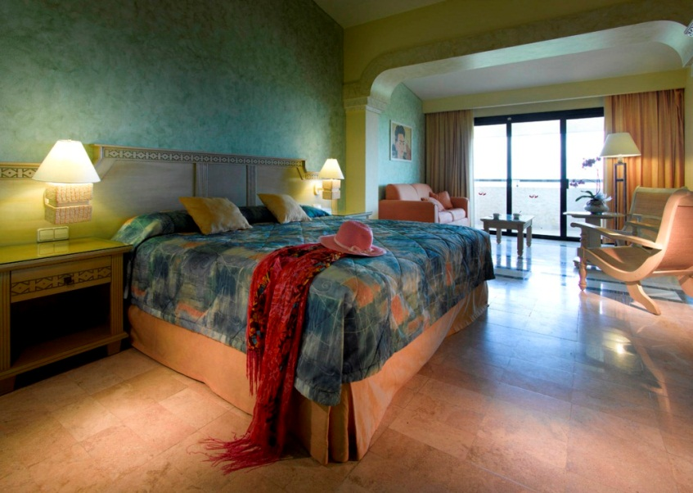
Palladium Colonial
Plaja del Carmen 30 km
Complex foarte mare
Persoane tinere si perechi
Foarte solicitat

Slide 17
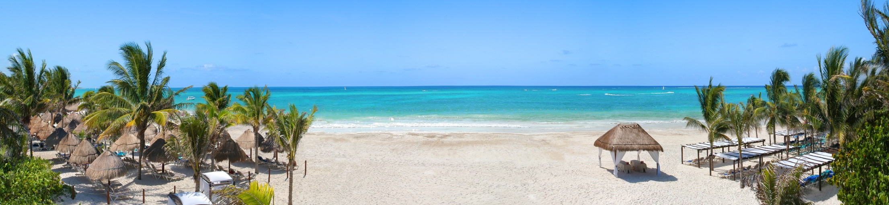
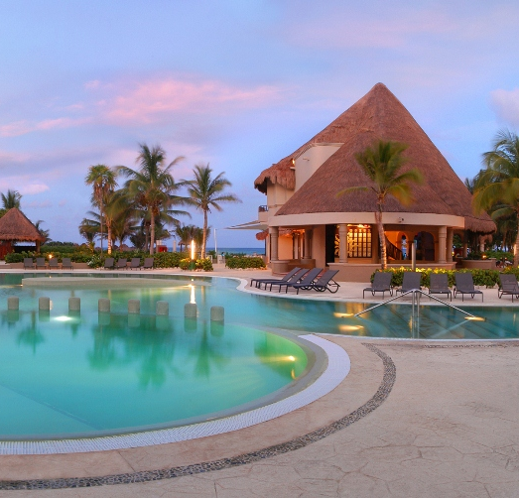
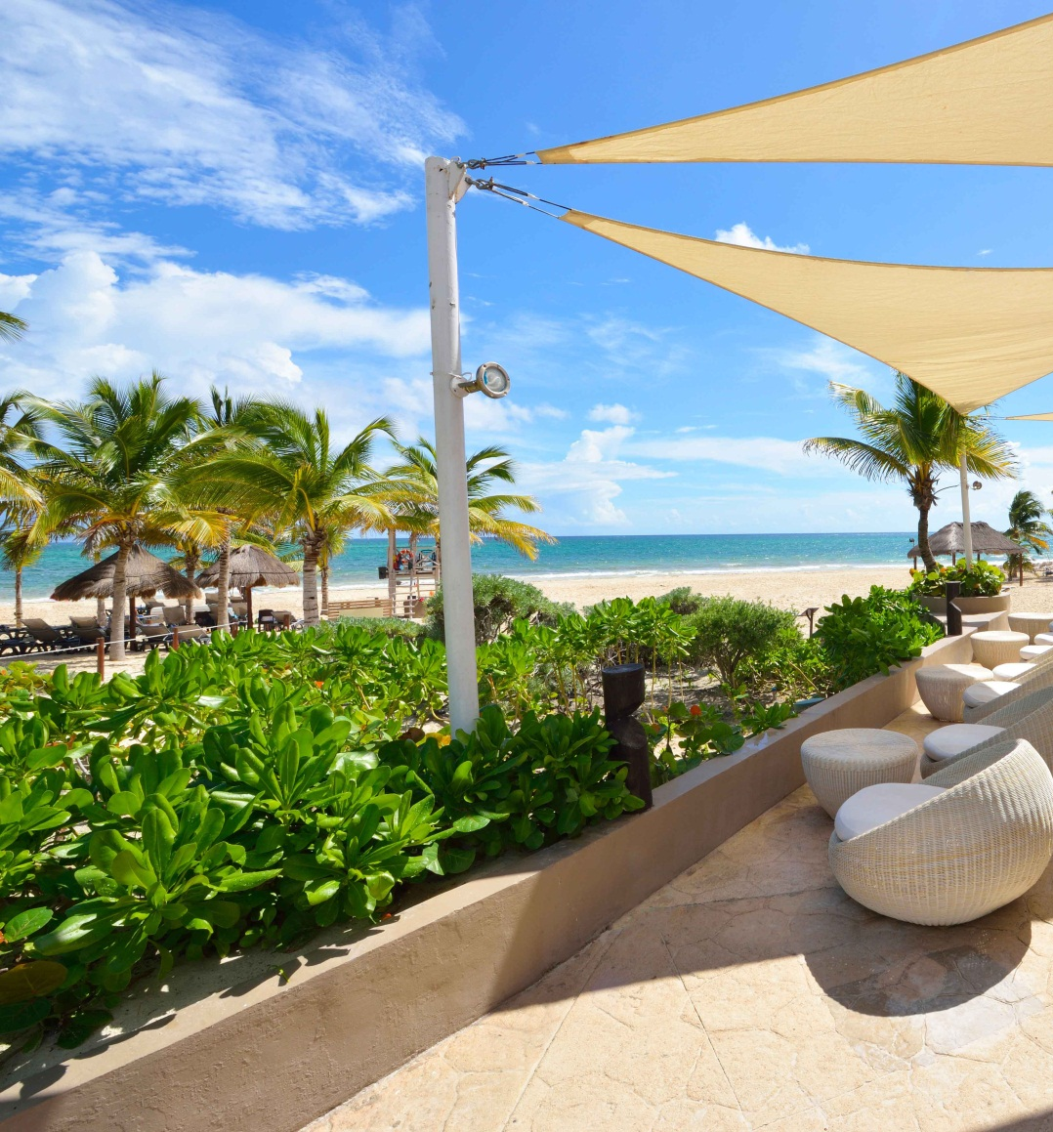
Catalonia Playa Maroma
Plaja del Carmen 20 minutos
Cele mai bune plaje din Riviera Maya
Buna animatie
Bun serviciu
Hotel incantator

Slide 18
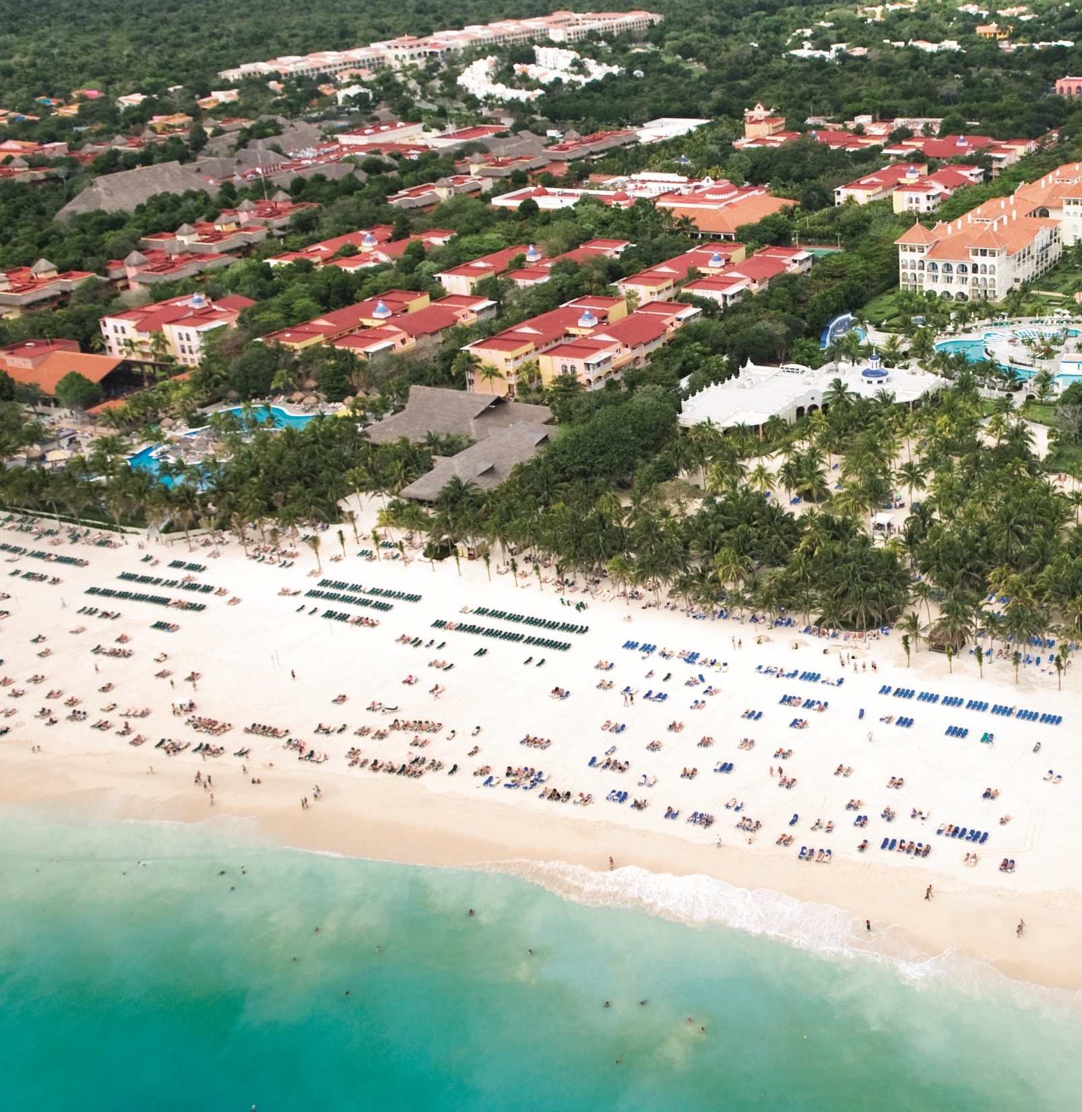
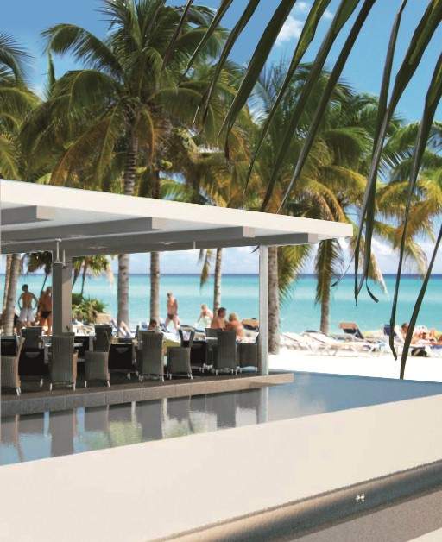
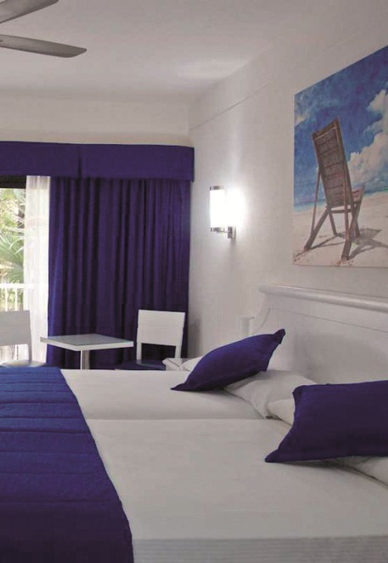
Riu Yucatán
Situat in plaja del Carmen
Pentru toate categoriile de varsta.
Buna animatie pentru adulti
Foarte aproape de sat
Renovat 2013

Slide 19
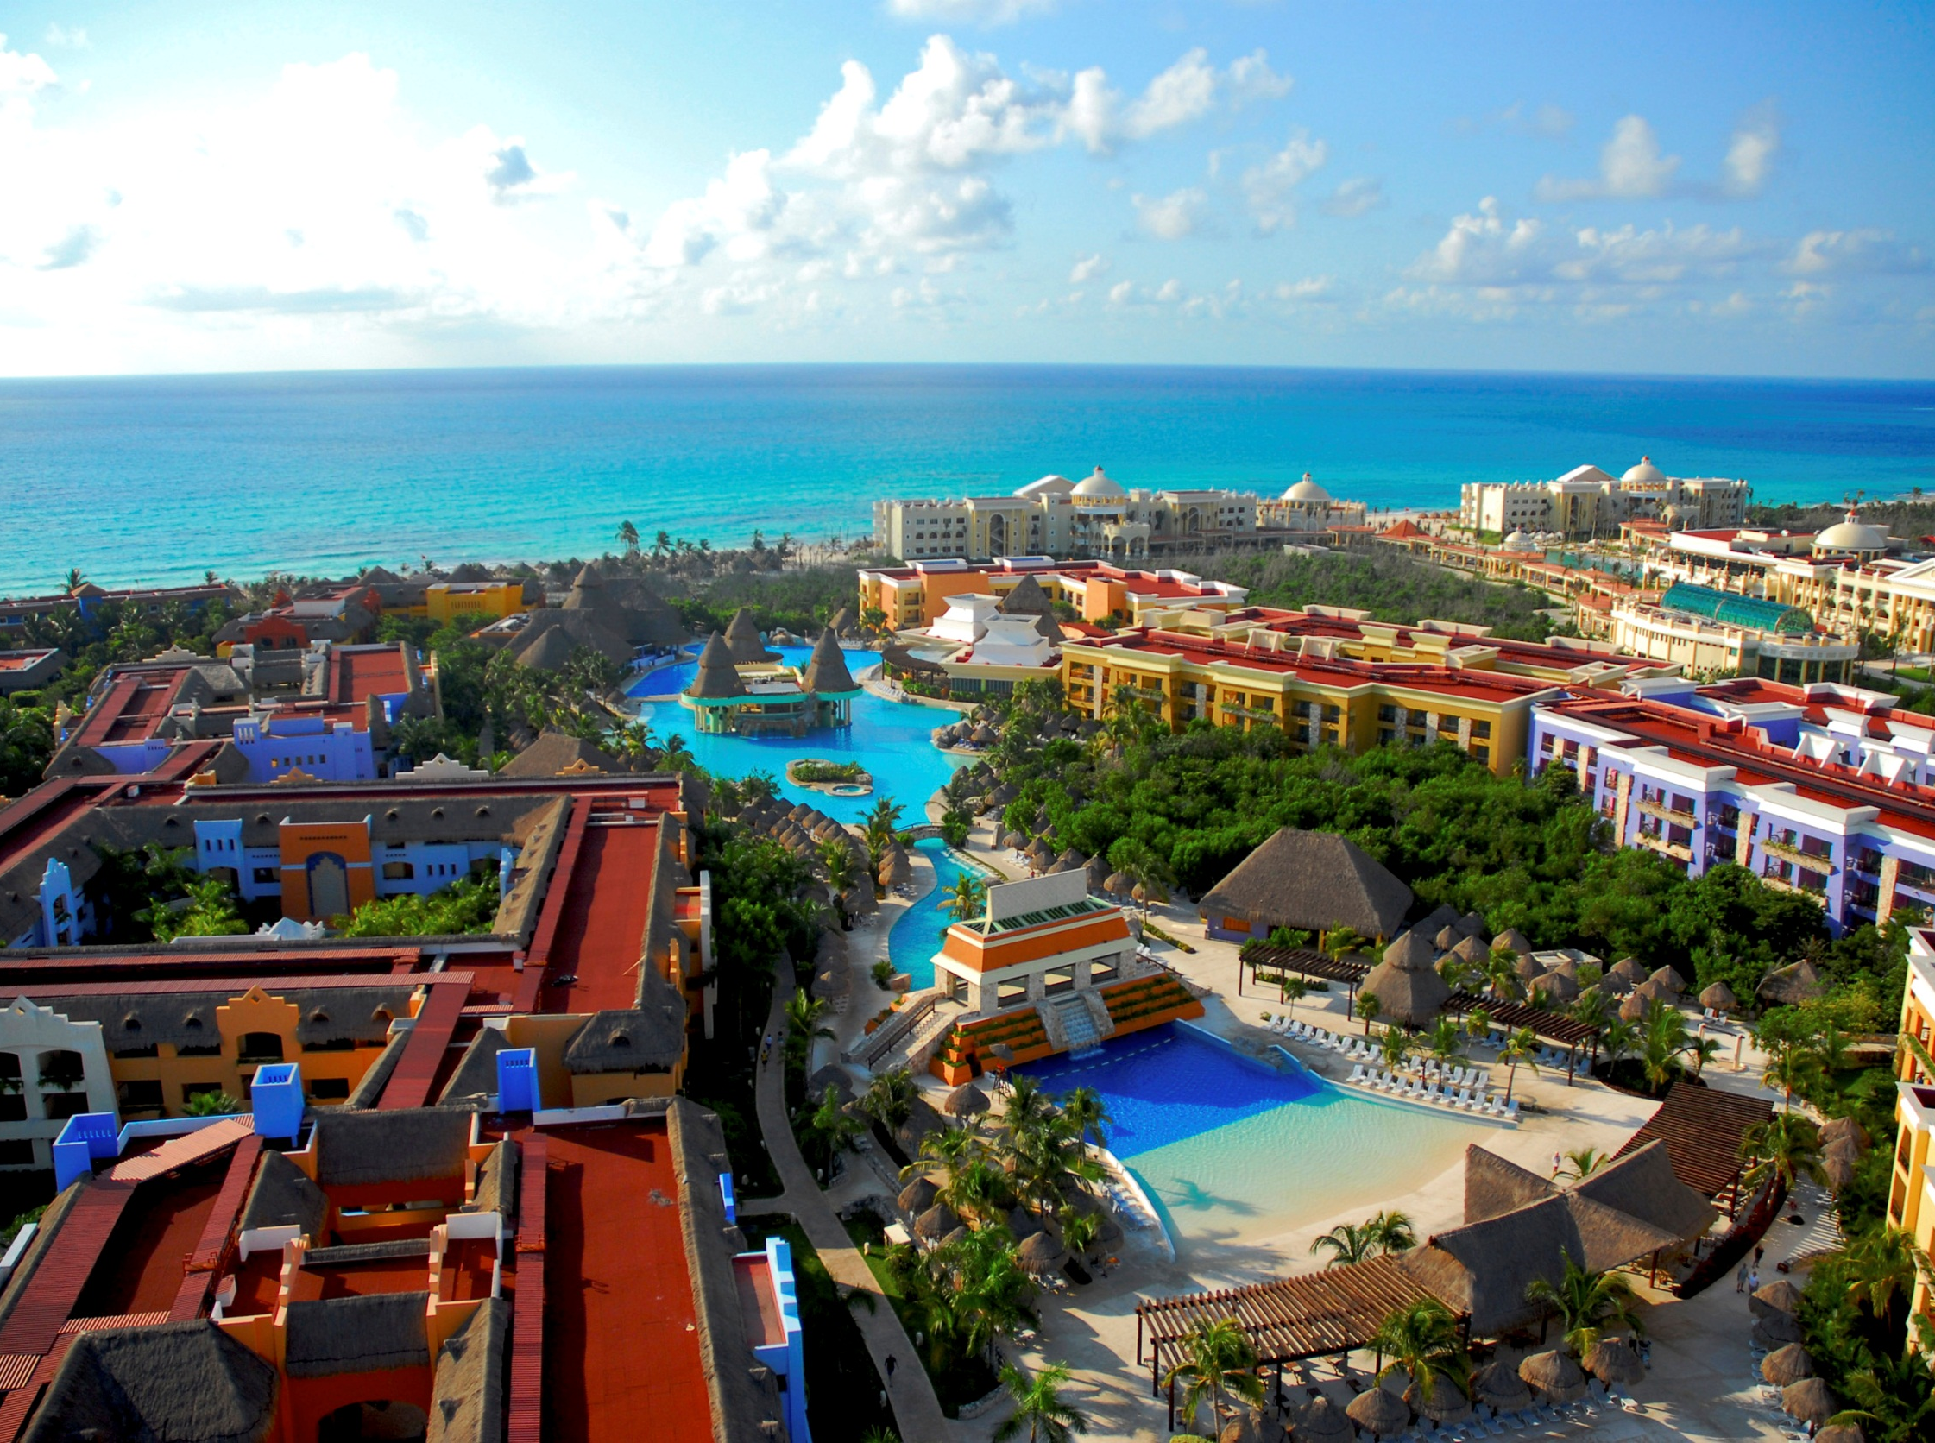
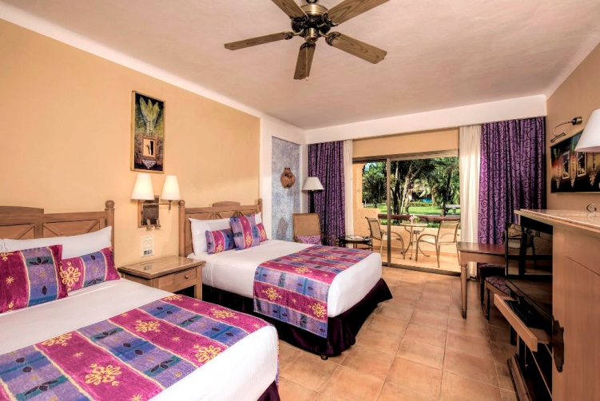
Iberostar
Paraíso Beach y Lindo
Plaja del Carmen 30 minutos
Plaja paraíso,foarte buna plaja
Preferibil pentru familii

Slide 20
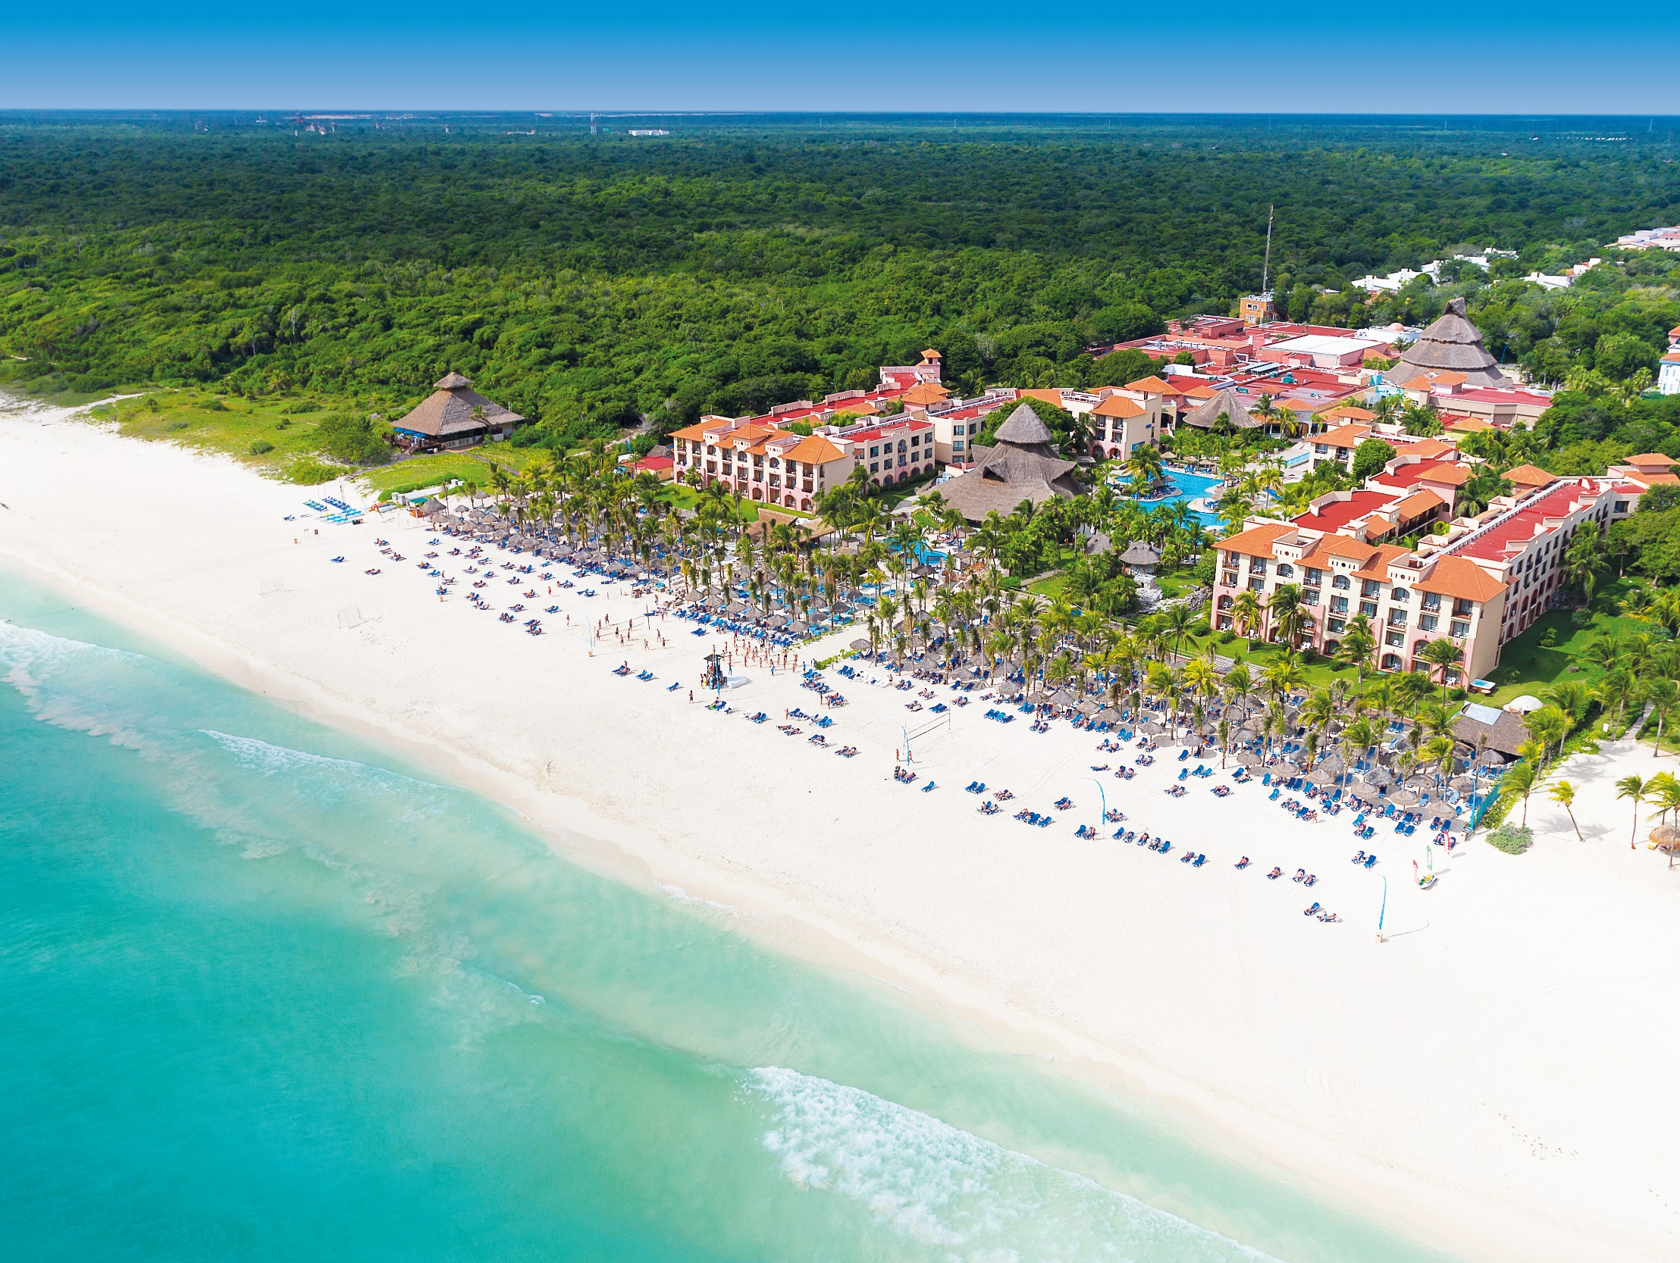
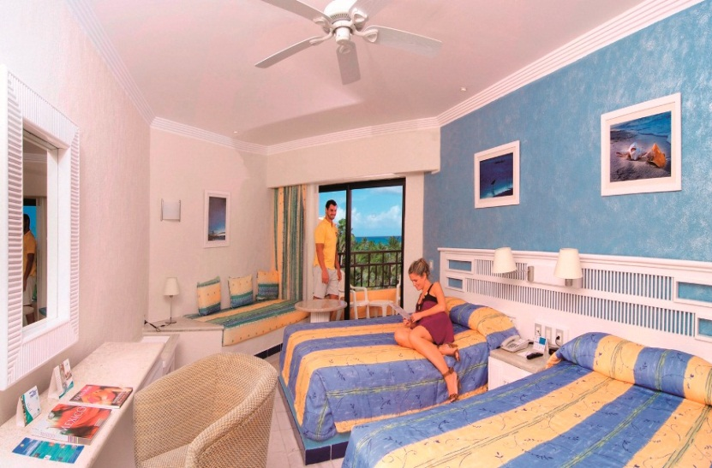
Sandos Playcar
Situat in plaja del Carmen
Plaja aproape
Hotel foarte aproape de sat

Slide 21
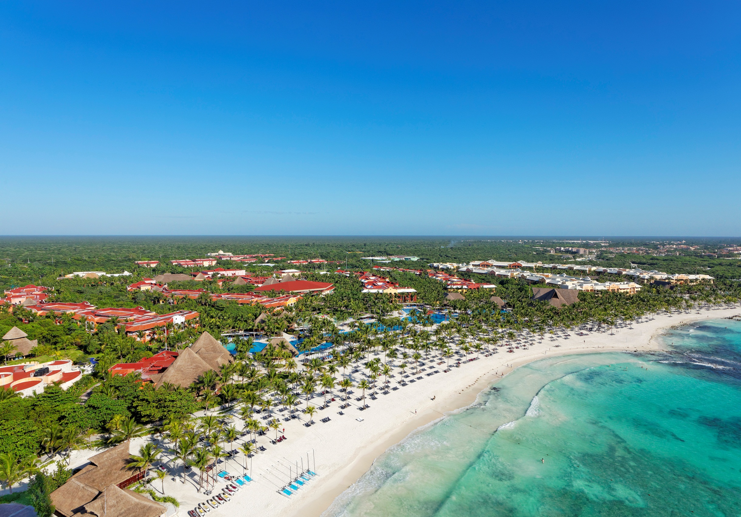
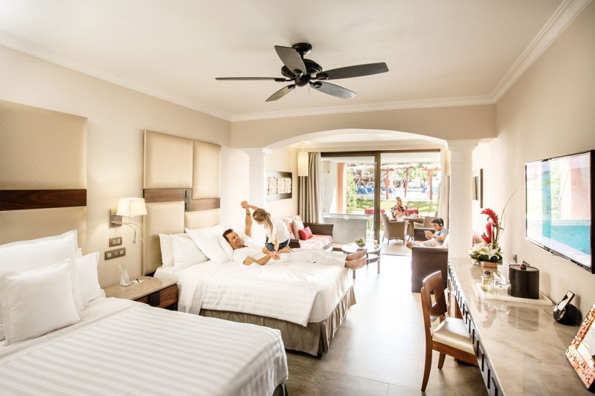
Barceló Maya Beach
Situat in Xpu-Ha
Plaja buna si aproape
Complex de 4 hotele
Delfinario kid club teatru
Renovat in urma cu 3 ani

Slide 22
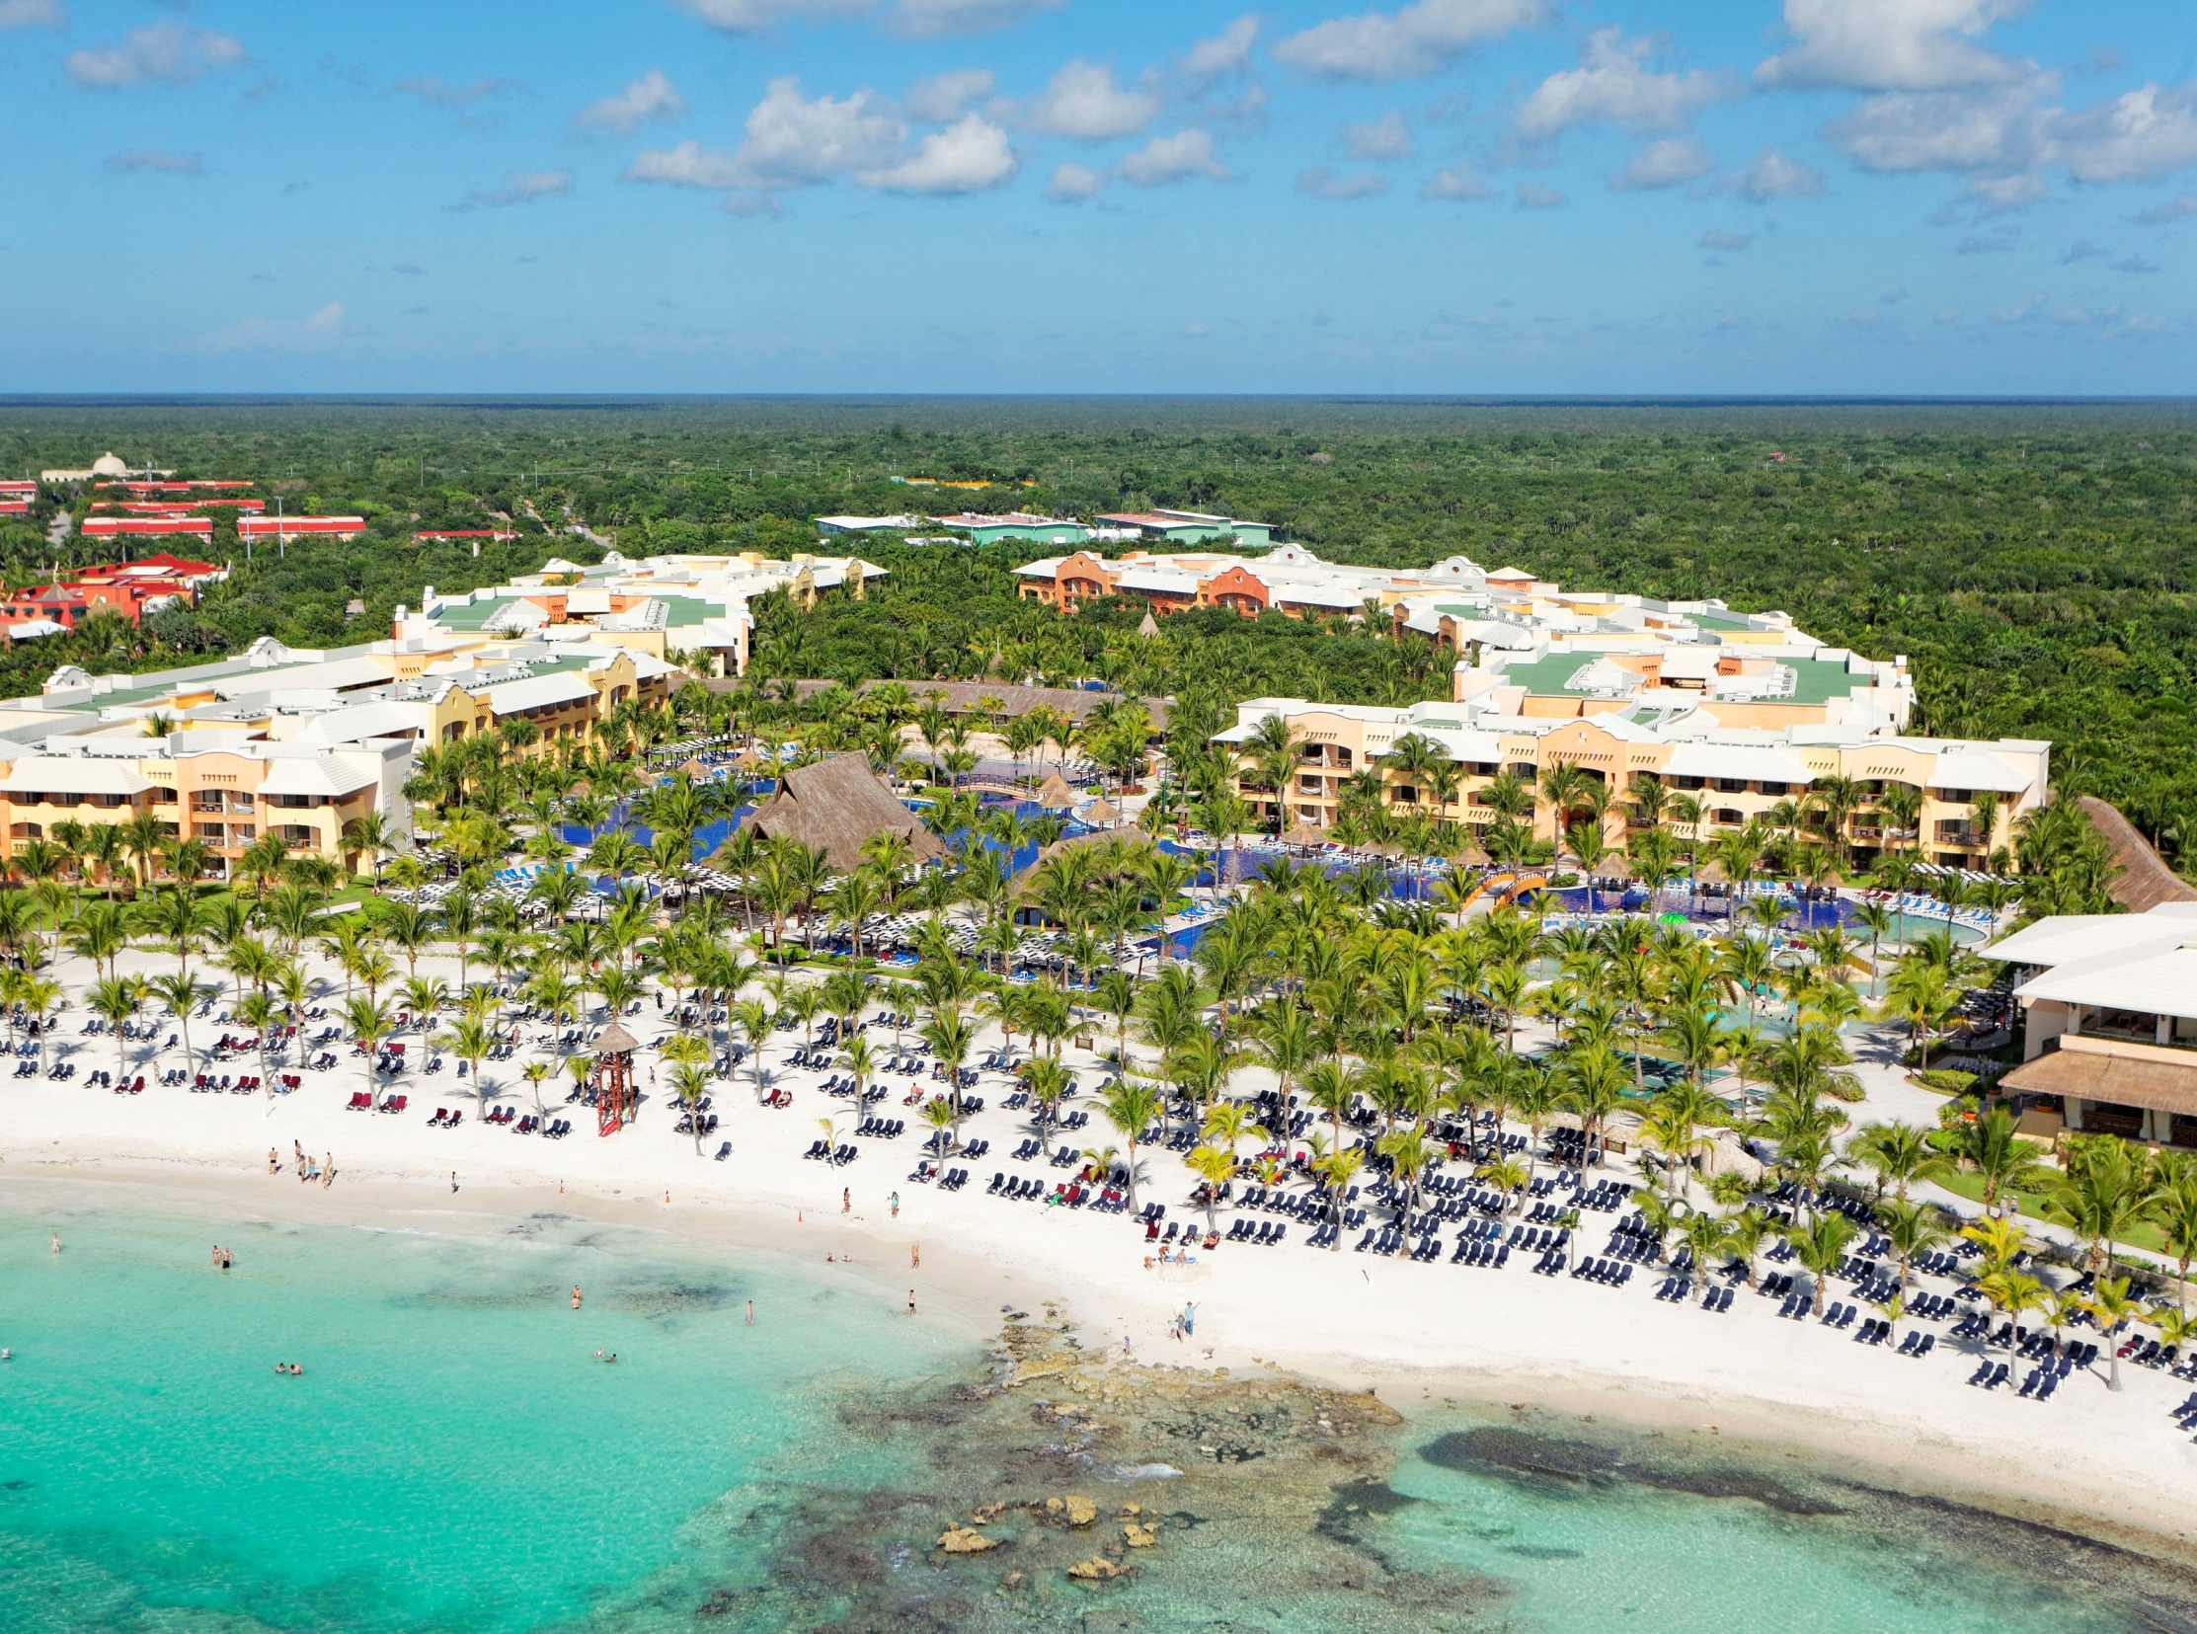
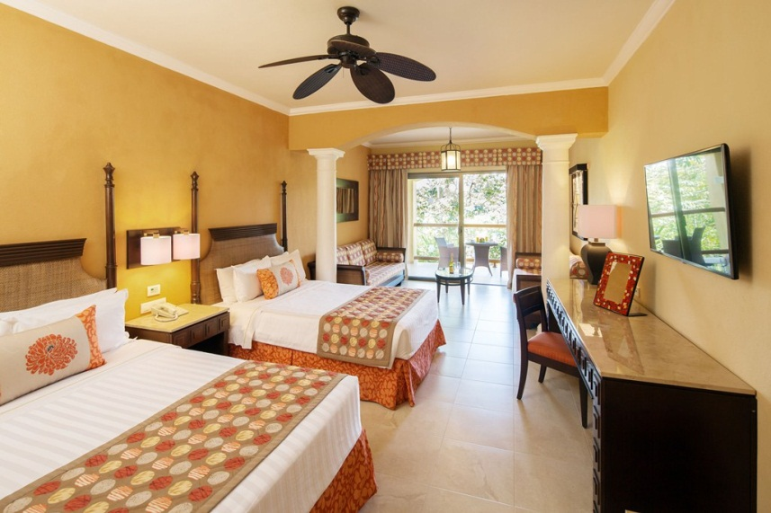
Barceló Maya Palace
Situat in Xpu-Ha;
Langa complexul Maya Beach;
Parc acvatic;
Recomandat!

Slide 23
Cuba

Slide 24
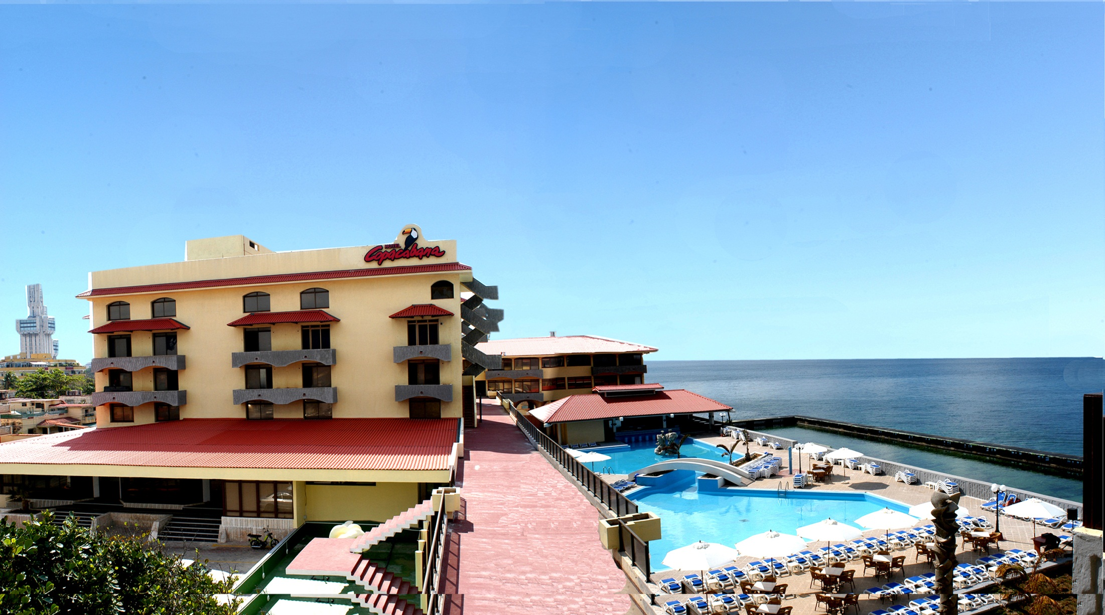
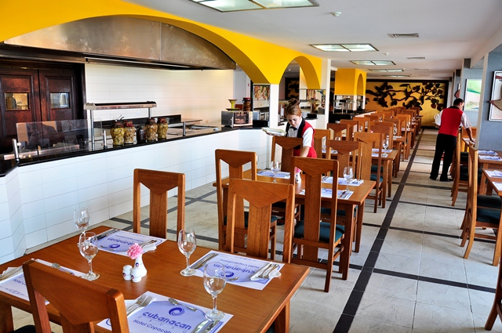
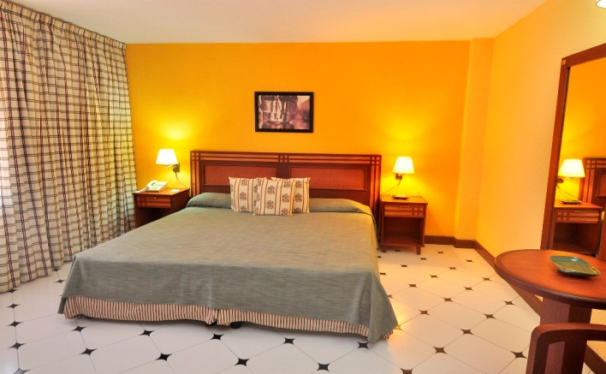
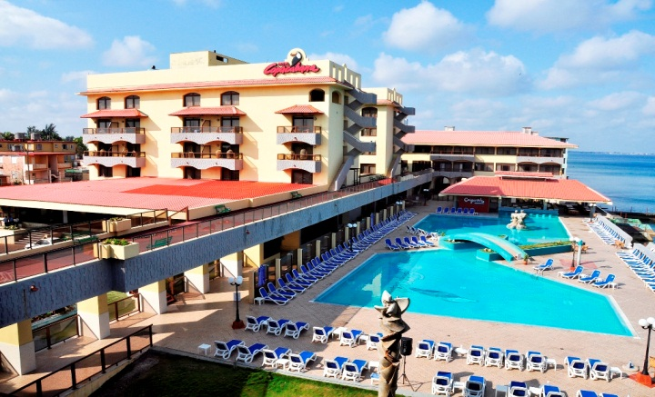
Copacabana
Situat in Miramar;
Plaja in fata;
Renovat accesibil;
Piscina natural;
Habana Veche 15 min. Taxi;

Slide 25
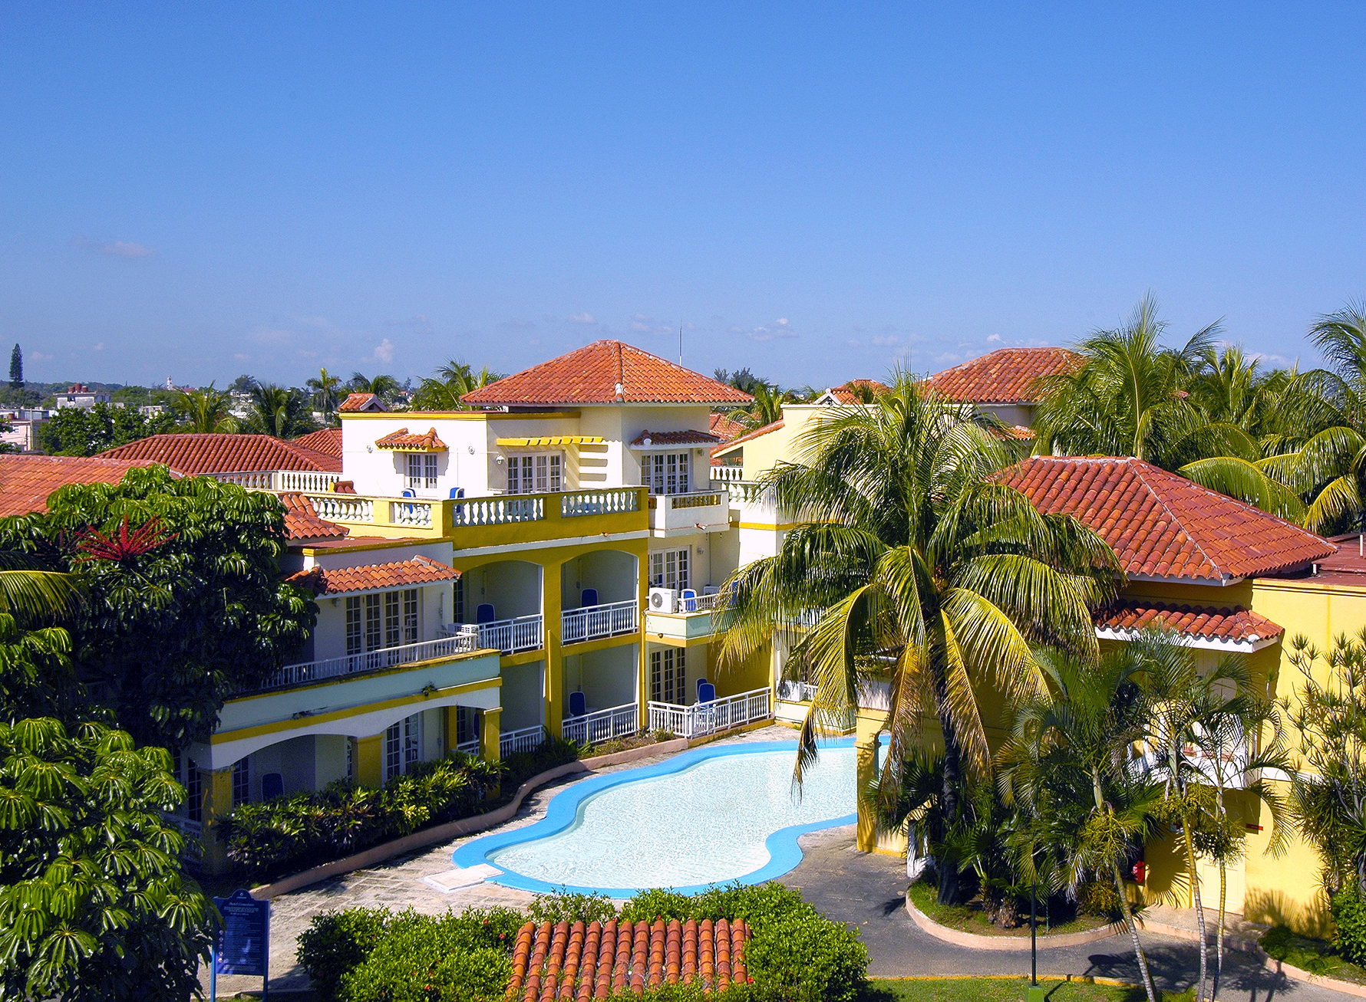
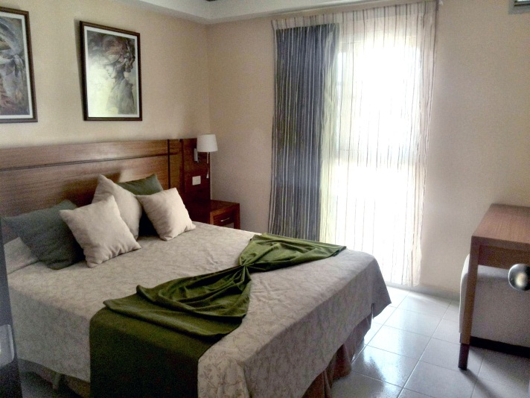
Comodoro Miramar
Situat in Miramar;
Plaja in fata ingusta;
Modest;
Havana veche 15m taxi;

Slide 26
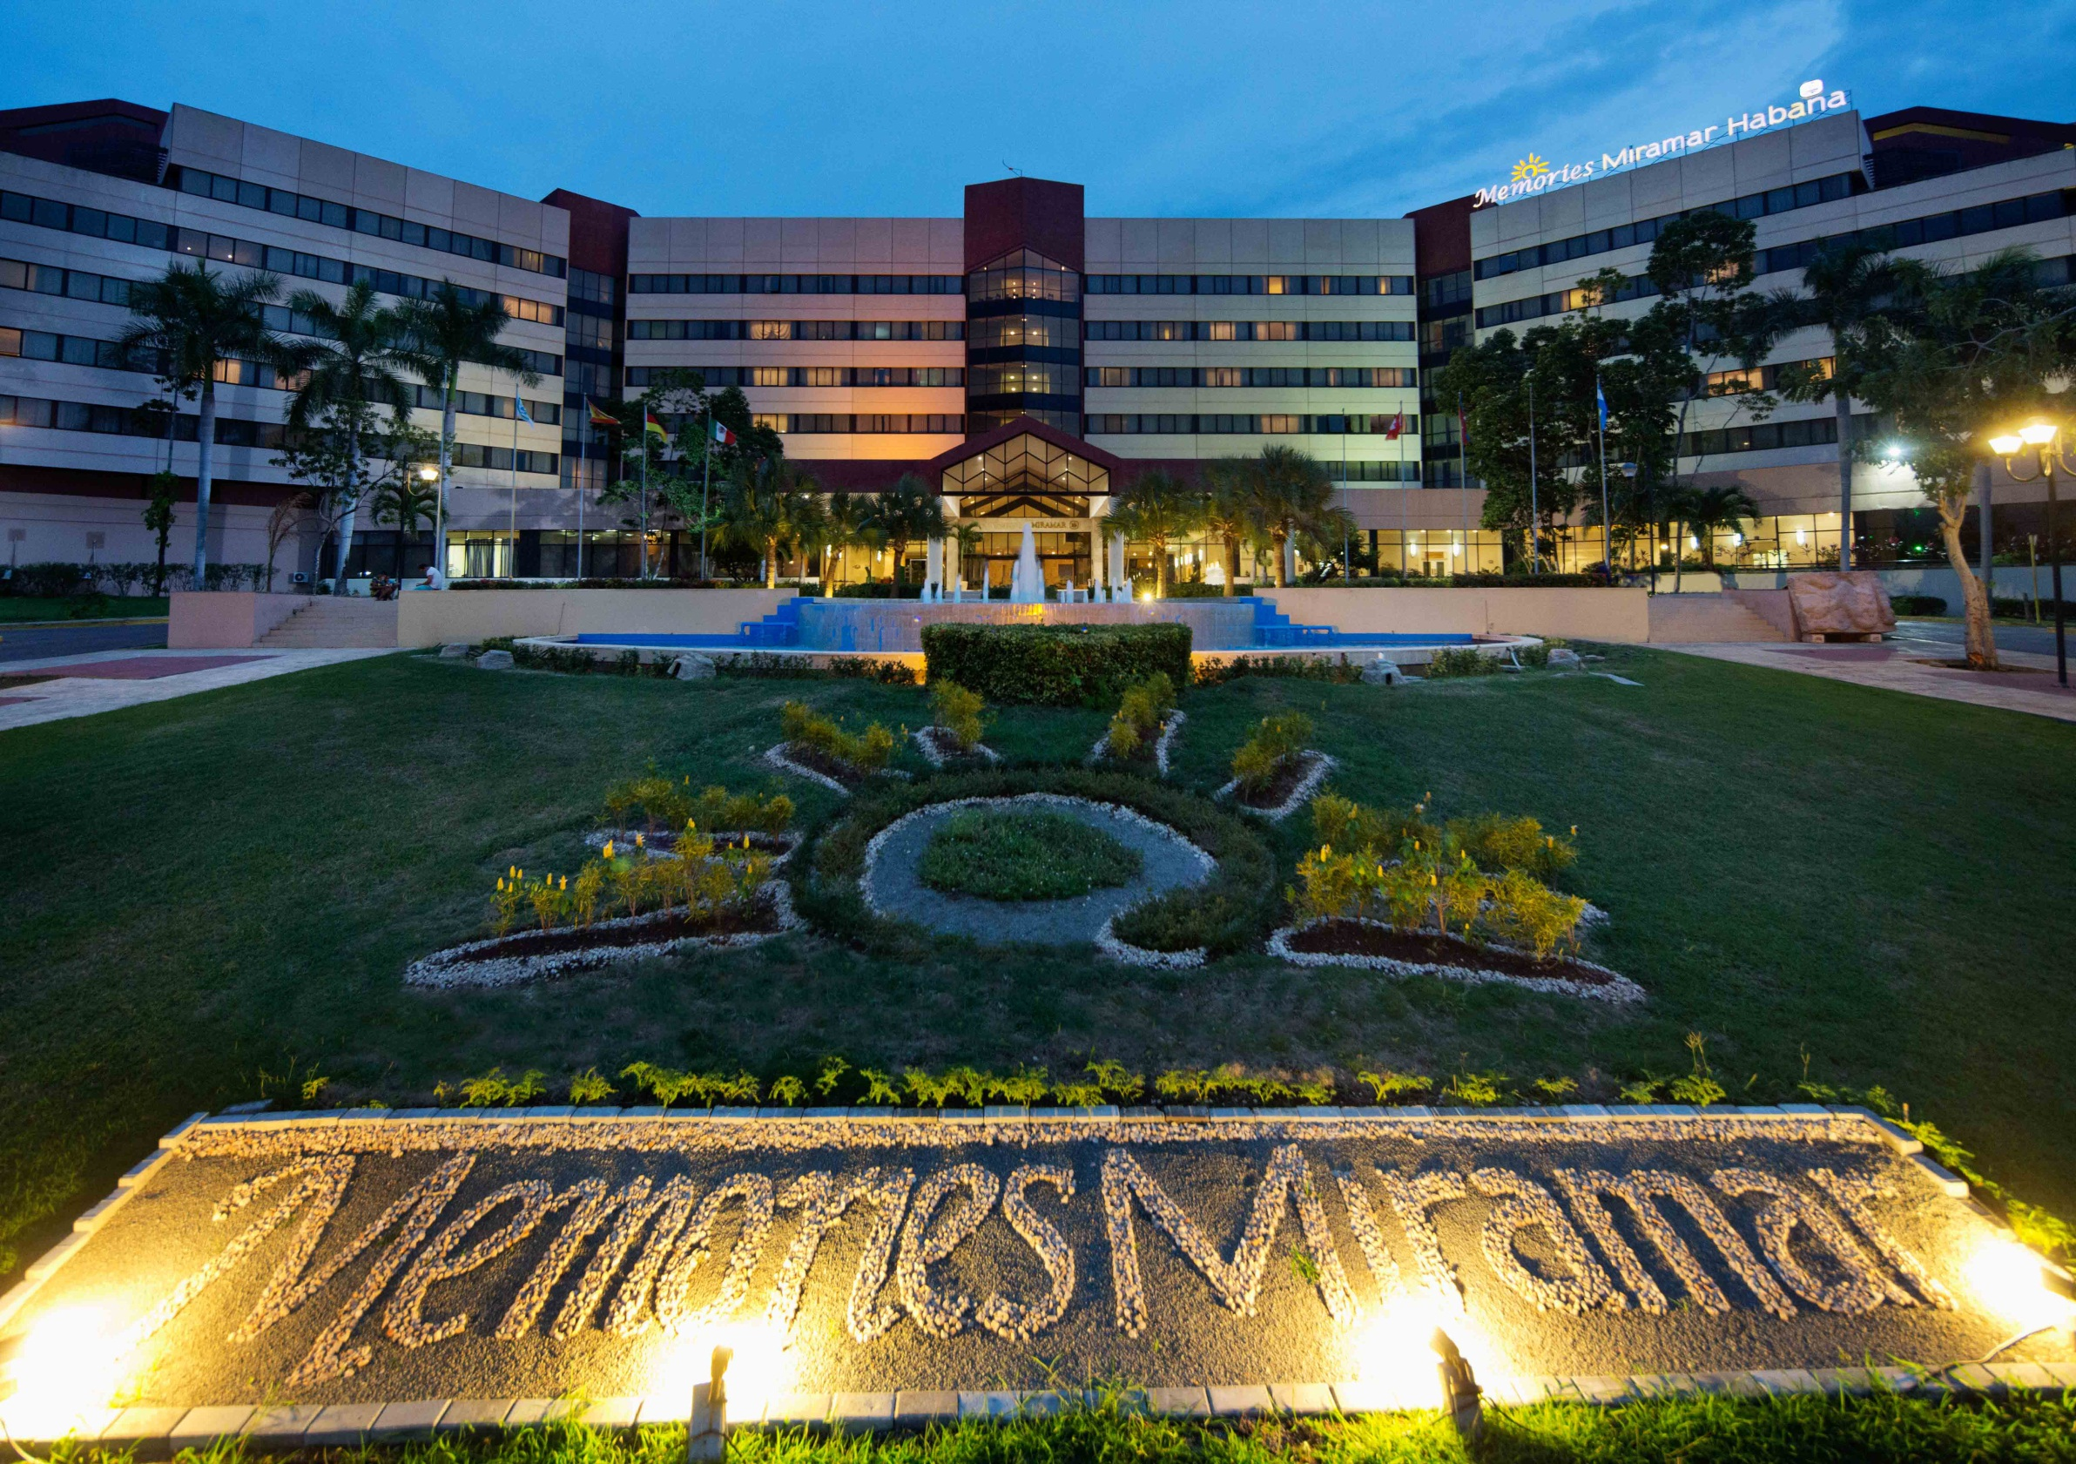
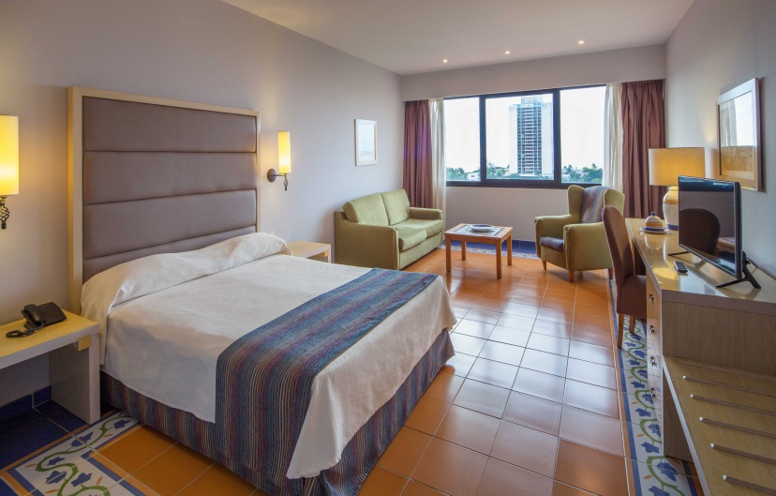
Memories Miramar
Situat in Miramar ;
Serviciu acceptabil;
Havana veche 15 m taxi;

Slide 27
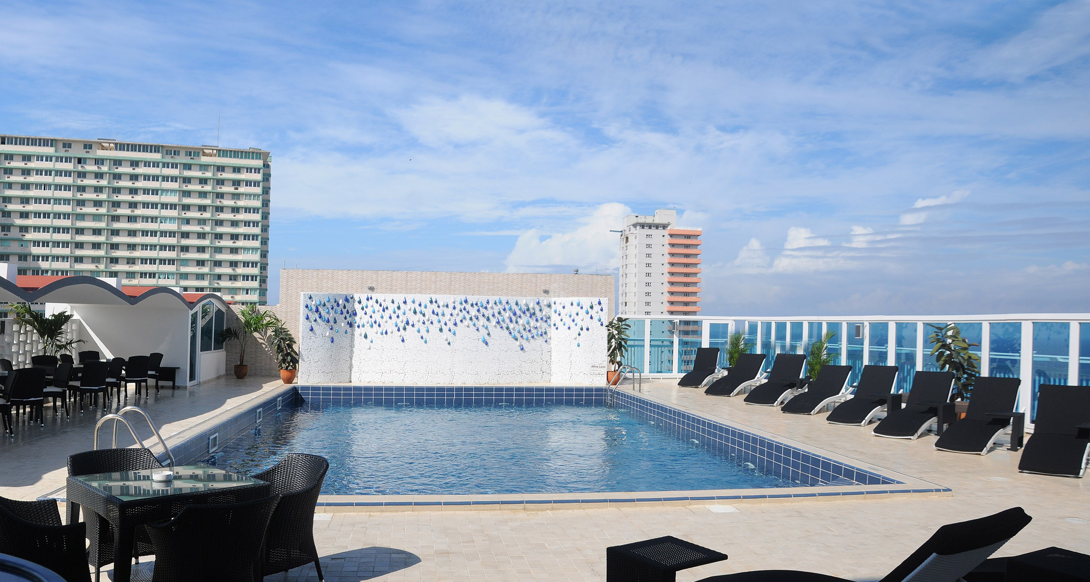
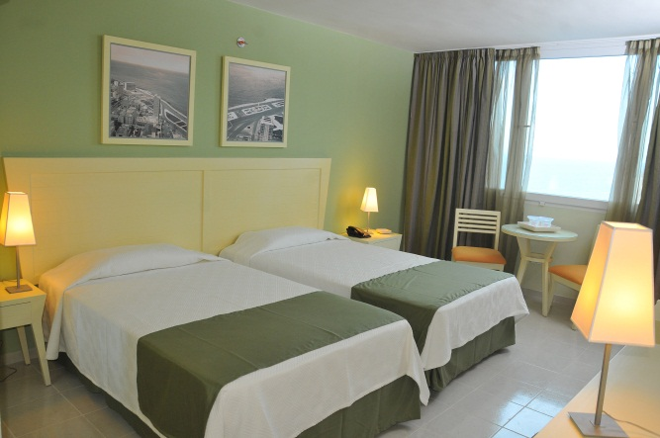


NH Capri
Situat in zona Vedado;
Hotel nu foarte mare;
Renovat;
Piscina la ultimul etaj;
Vedere spectaculoasa;

Slide 28


Trip Habana Libre
Situat in centrul Havanei
Hotel emblemátic
Hotel mare
Nerenovat

Slide 29


Meliá Havana
Situat in Miramar 10 min centru, hotel bun;
Gradina luxurianta;

Slide 30


Meliá
Cohiba
Situat aproape de Malecón ;
Camere superioare renovate ,
Recomandat;

Slide 31


Iberostar Parque Central
Locatie centrala;
Recomandat pentru locatie si servicii!

Slide 32


Nacional de Cuba
Hotel emblematic
Gradina spectaculoasa;
Recomandat!

Slide 33


Inglaterra
Pozitionat aproape de centru!
Recomandat! Locatie, servicii;

Slide 34


Telégrafo
Pozitionat aproapte de centru vechi ( Havana veche);
Hotel boutique;
Recomandat!

Slide 35



Blau Marina Varadero
Situat in Varadero; Recomandat!
Plaja, locatie, servicii;

Slide 36



Barceló
Solymar
Recomandat!
Plaja, locatie, servicii;

Slide 37


Iberostar Laguna Azul
Recomandat!
Plaja, locatie, servicii; Renovat 2009

Slide 38


Iberostar Tainos
Recomandat!
Plaja, locatie, servicii;

Slide 39

Meliá Varadero
Recomandat!
Plaja, locatie, servicii;

Slide 40


Paradisus
Princesa del Mar
Recomandat!
Plaja, locatie, servicii;

